Slide 1
Examens en EPS
Session 2021
Dossiers de rentrée
Baccalauréat Général et technologique
Filières Professionnelles
Inspection Pédagogique Régionale d’ E.P.S.
Académie d’Orléans-Tours.

Slide 2
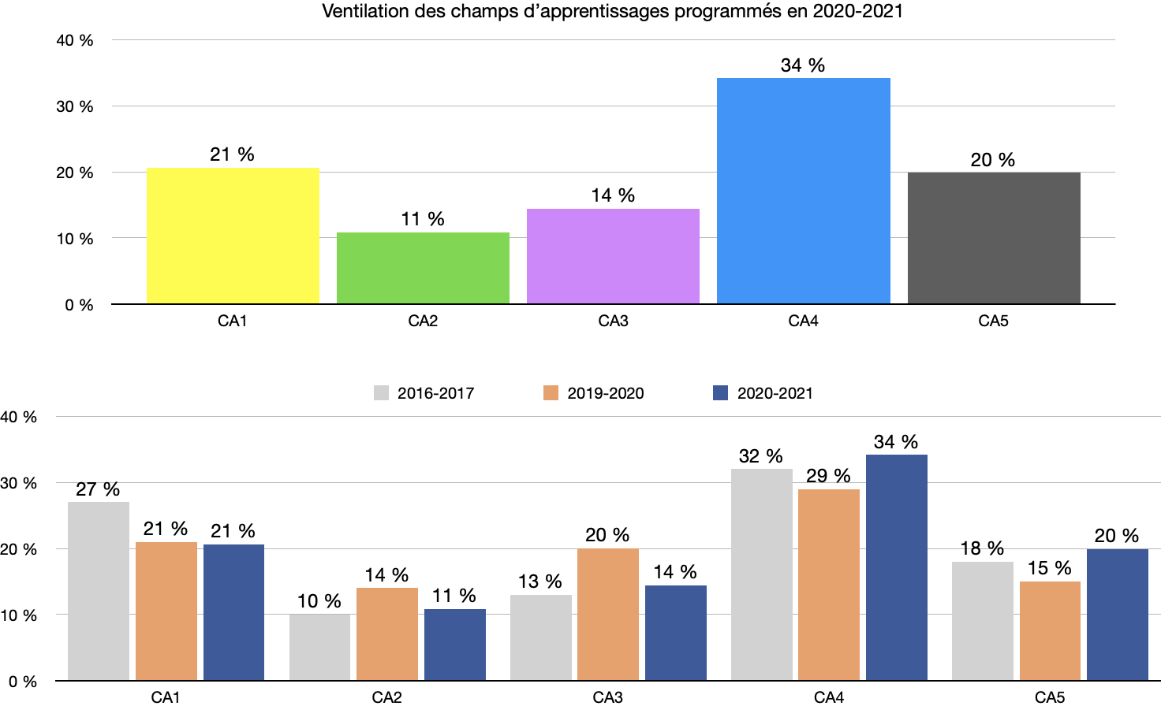
CHAMPS D’APPRENTISSAGE PROGRAMMÉS
LGT
2020-2021
Niveau académique

Slide 3
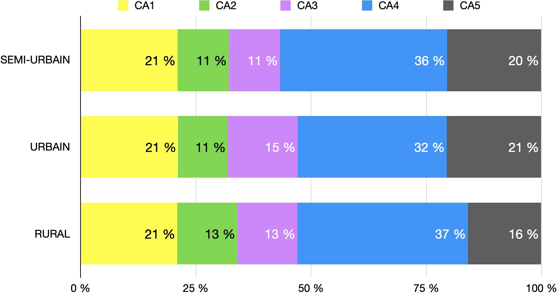
CHAMPS D’APPRENTISSAGE PAR TYPE D’ÉTABLISSEMENT
LGT
2020-2021
Niveau académique

Slide 4
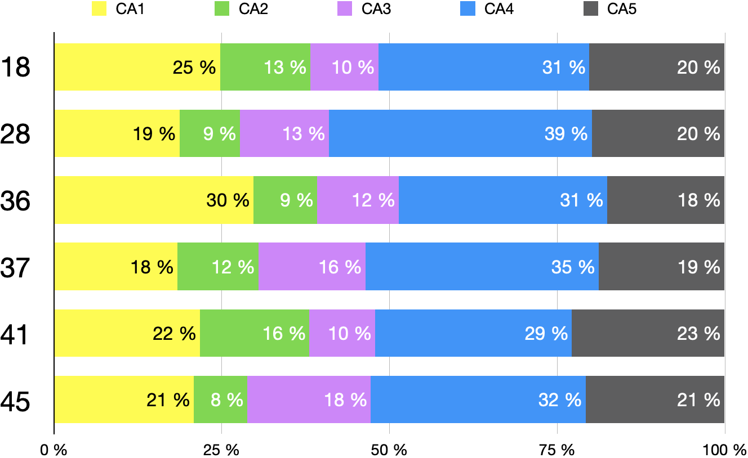
CHAMPS D’APPRENTISSAGE PAR DÉPARTEMENT
LGT
2020-2021
Niveau Départemental

Slide 5
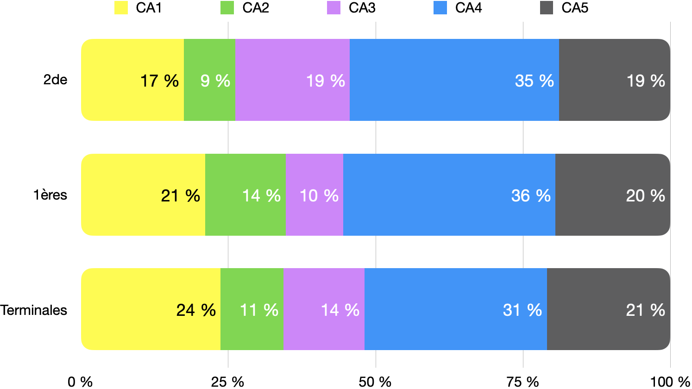
CHAMPS D’APPRENTISSAGE PAR NIVEAU DE CLASSE
LGT
2020-2021
Au plan académique

Slide 6
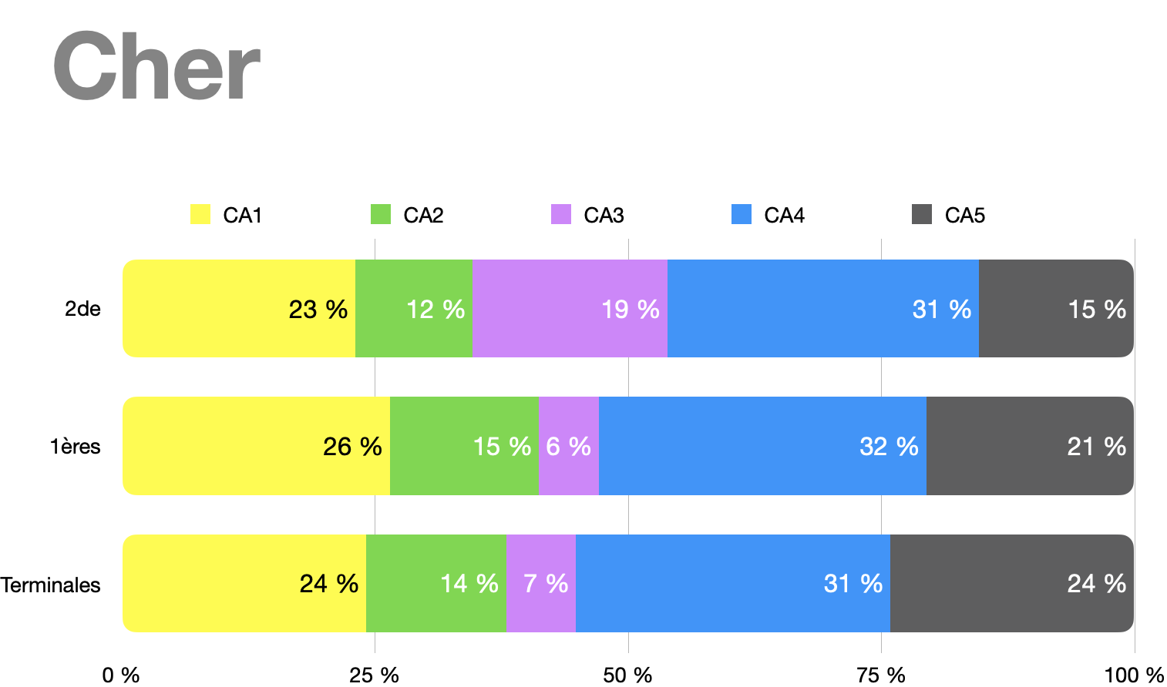
CHAMPS D’APPRENTISSAGE PAR NIVEAU DE CLASSE
LGT
2020-2021
Au plan départemental: 18

Slide 7
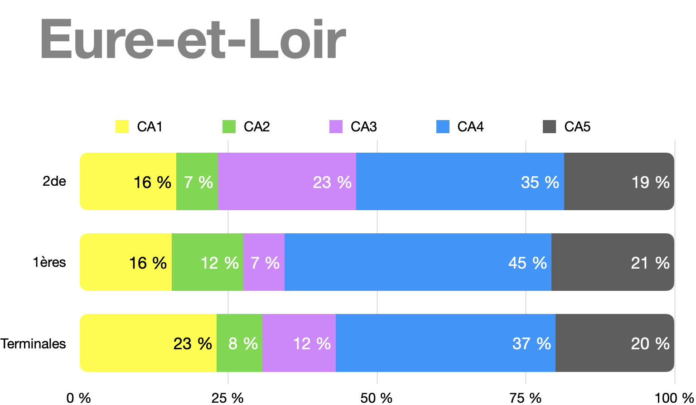
CHAMPS D’APPRENTISSAGE PAR NIVEAU DE CLASSE
LGT
2020-2021
Au plan départemental: 28

Slide 8
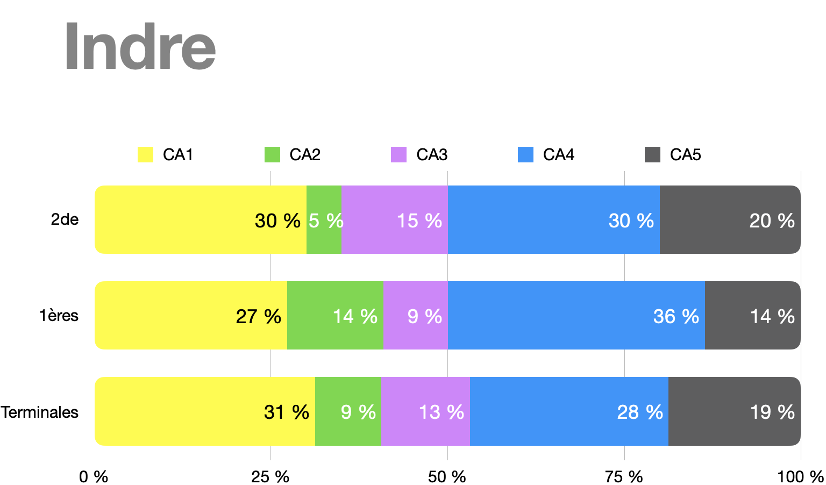
CHAMPS D’APPRENTISSAGE PAR NIVEAU DE CLASSE
LGT
2020-2021
Au plan départemental: 36

Slide 9
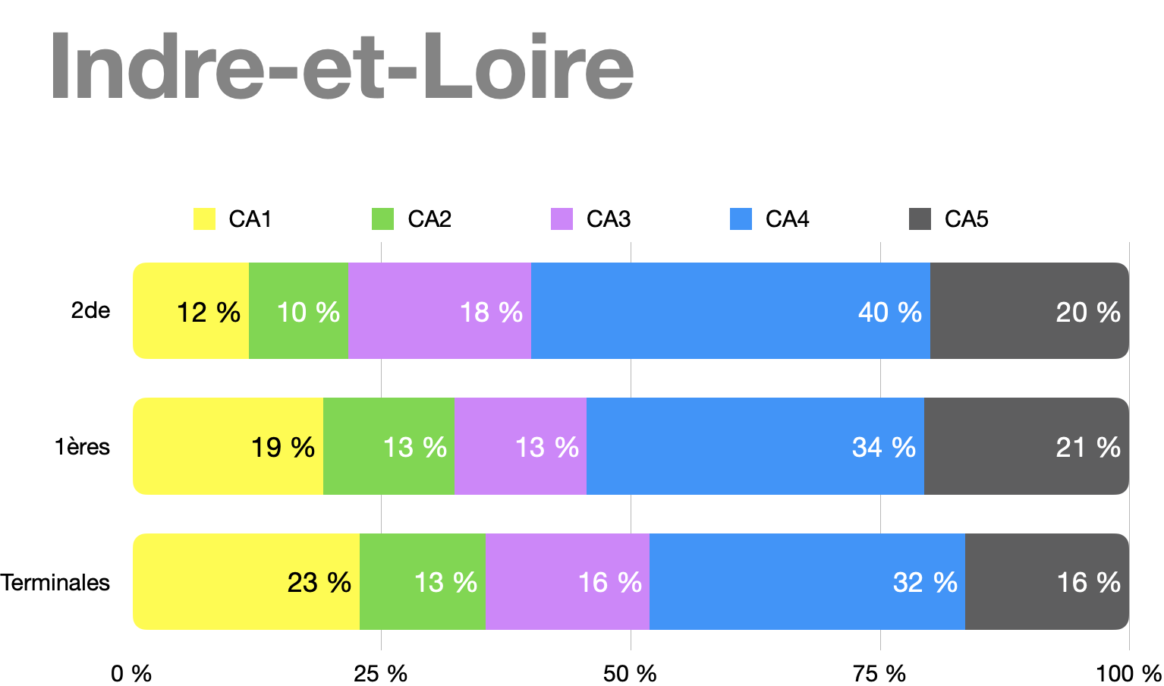
CHAMPS D’APPRENTISSAGE PAR NIVEAU DE CLASSE
LGT
2020-2021
Au plan départemental: 37

Slide 10
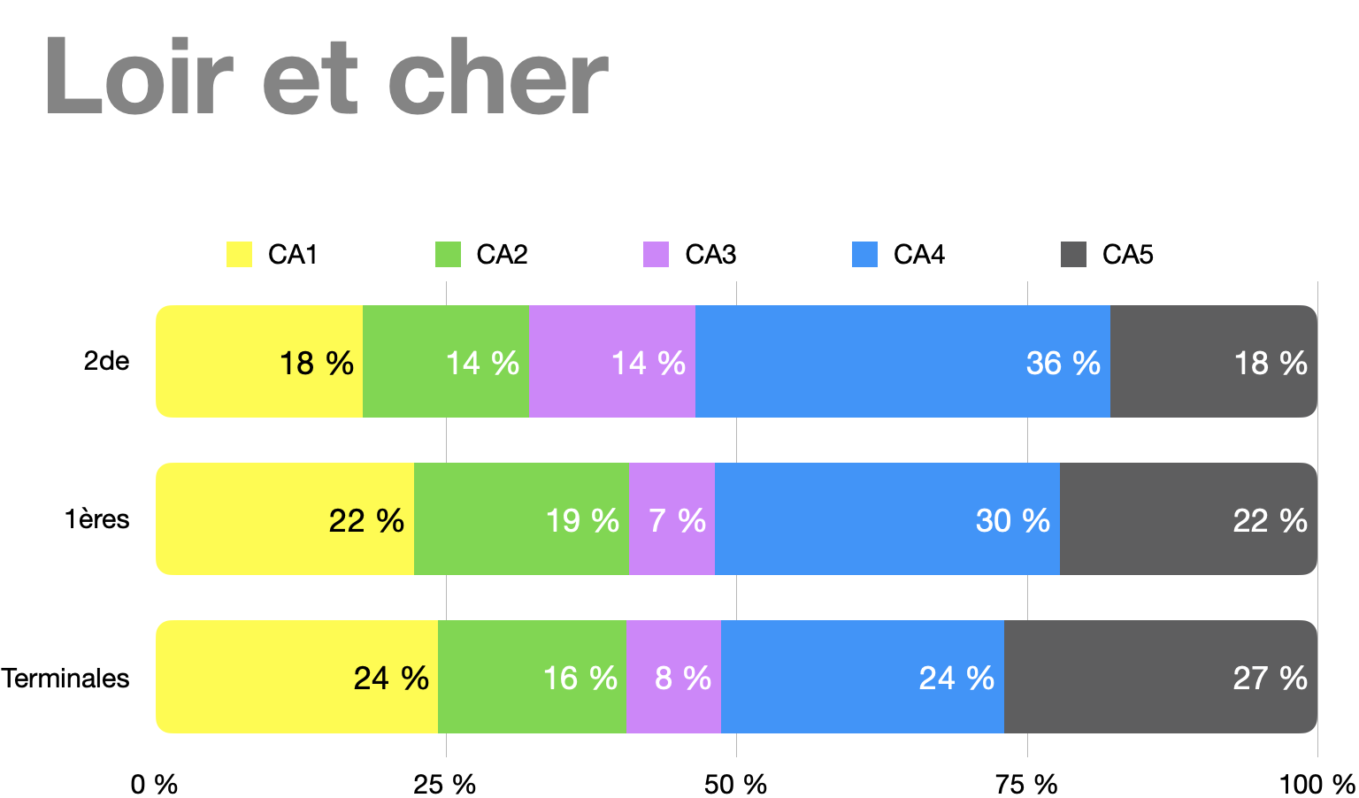
CHAMPS D’APPRENTISSAGE PAR NIVEAU DE CLASSE
LGT
2020-2021
Au plan départemental: 41

Slide 11
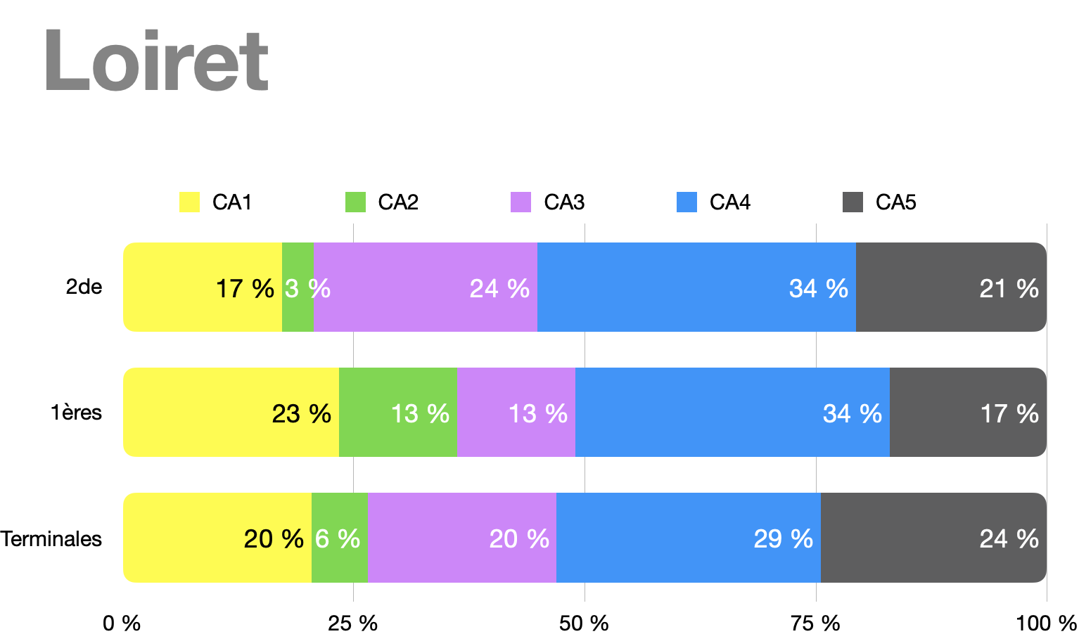
CHAMPS D’APPRENTISSAGE PAR NIVEAU DE CLASSE
LGT
2020-2021
Au plan départemental: 45

Slide 12
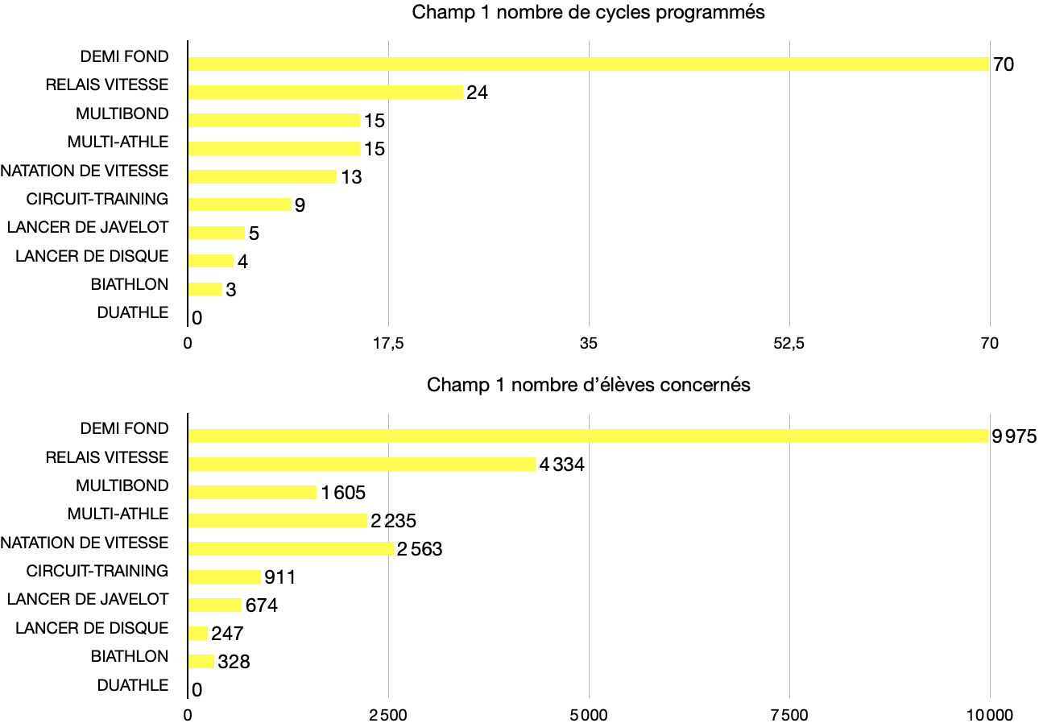
APSA PAR CHAMPS D’APPRENTISSAGE N°1
LGT
2020-2021
Niveau académique

Slide 13
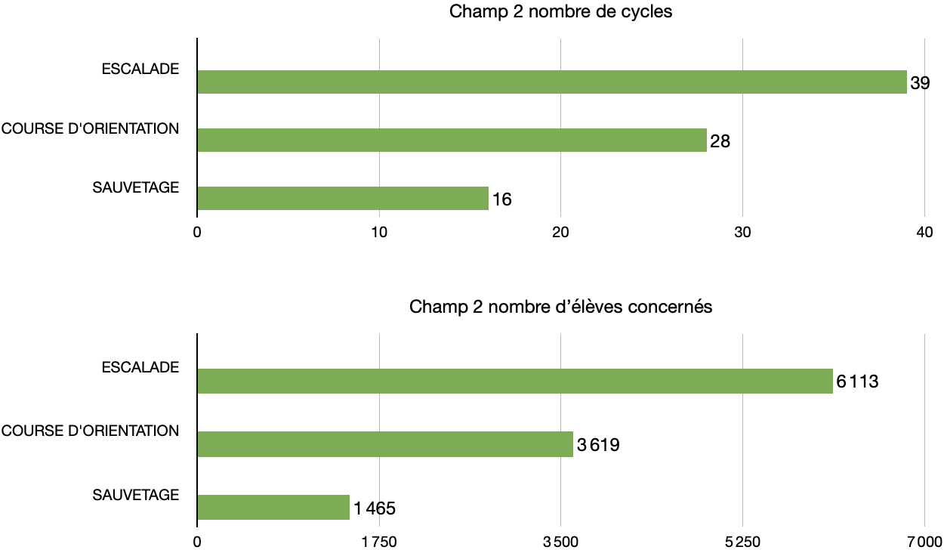
APSA PAR CHAMPS D’APPRENTISSAGE N°2
LGT
2020-2021
Niveau académique

Slide 14
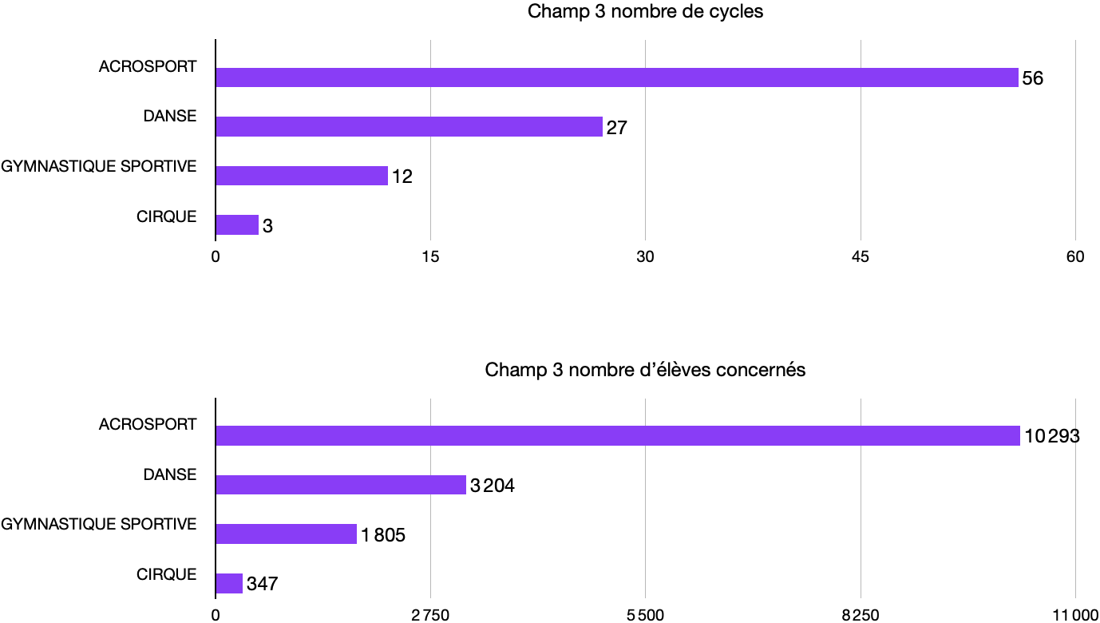
APSA PAR CHAMPS D’APPRENTISSAGE N°3
LGT
2020-2021
Niveau académique

Slide 15
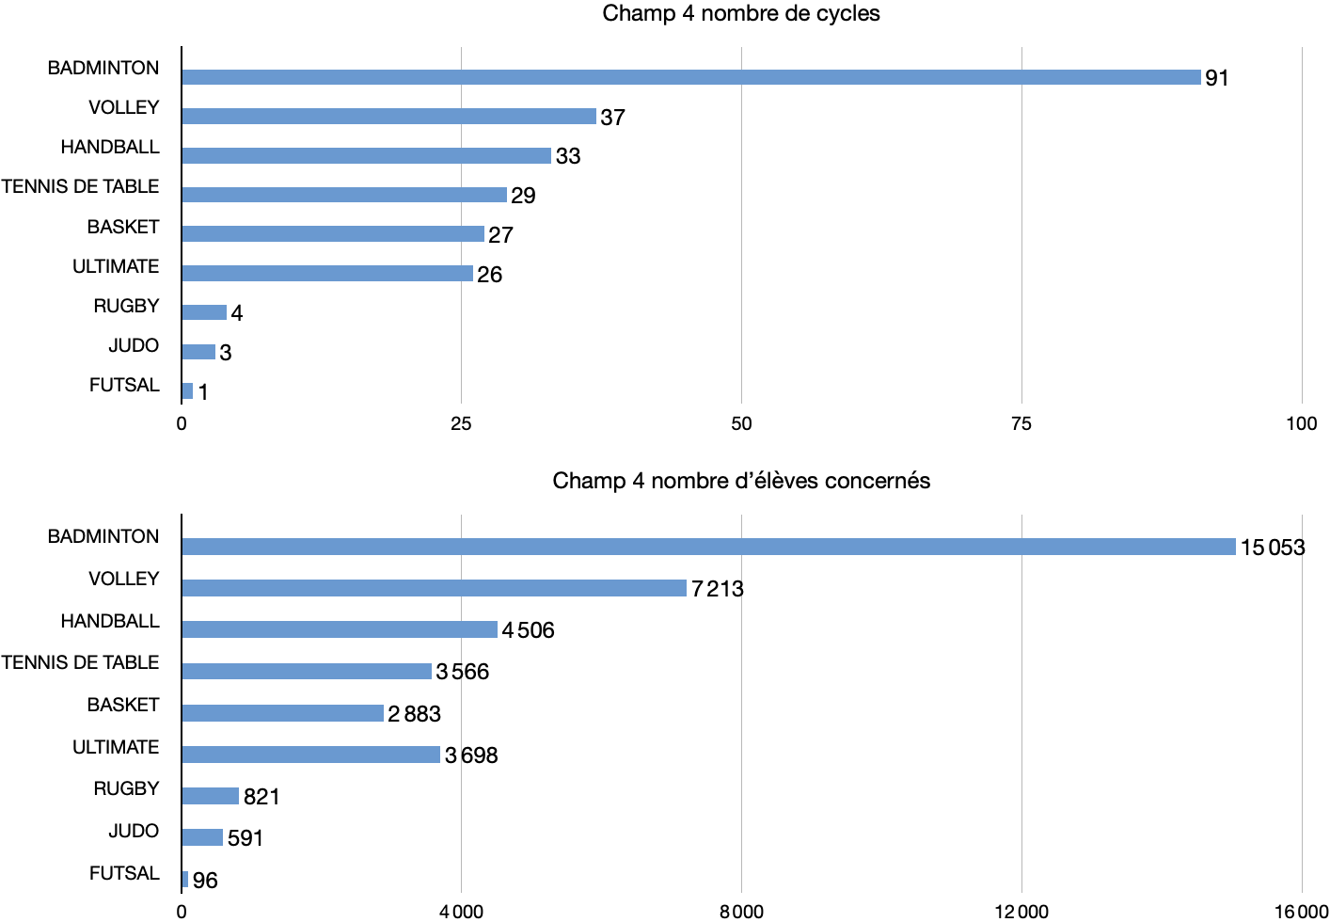
APSA PAR CHAMPS D’APPRENTISSAGE N°4
LGT
2020-2021
Niveau académique

Slide 16
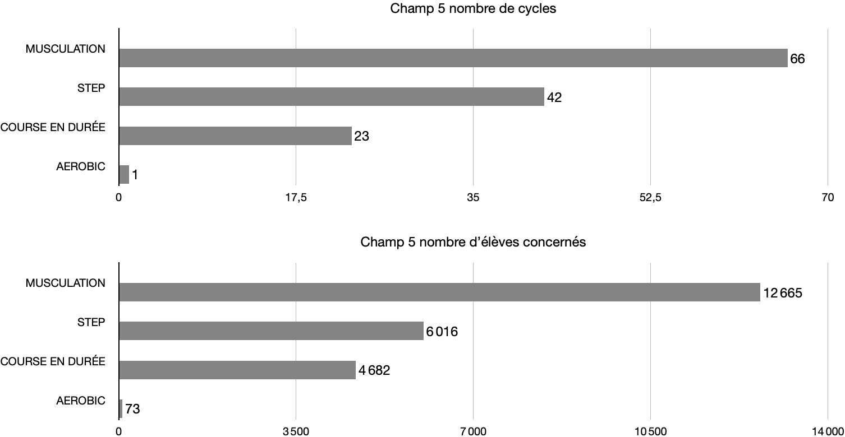
APSA PAR CHAMPS D’APPRENTISSAGE N°5
LGT
2020-2021
Niveau académique

Slide 17
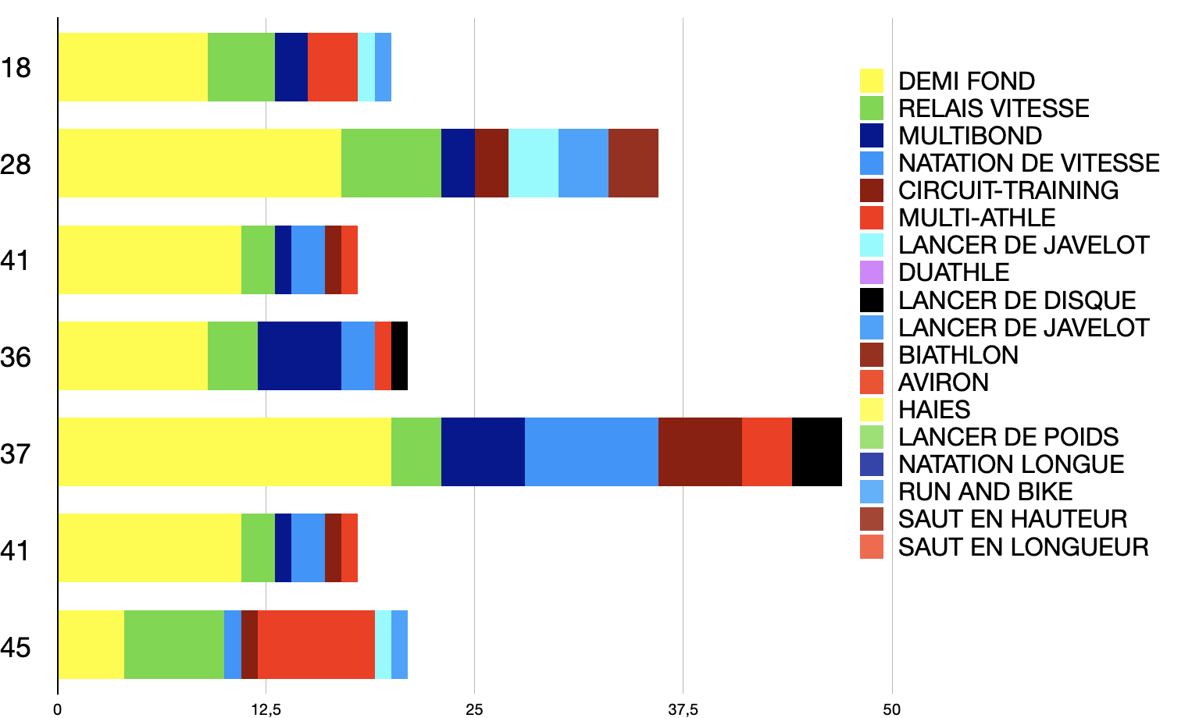
APSA PAR CHAMPS D’APPRENTISSAGE N°1
LGT
2020-2021
Niveau départemental

Slide 18
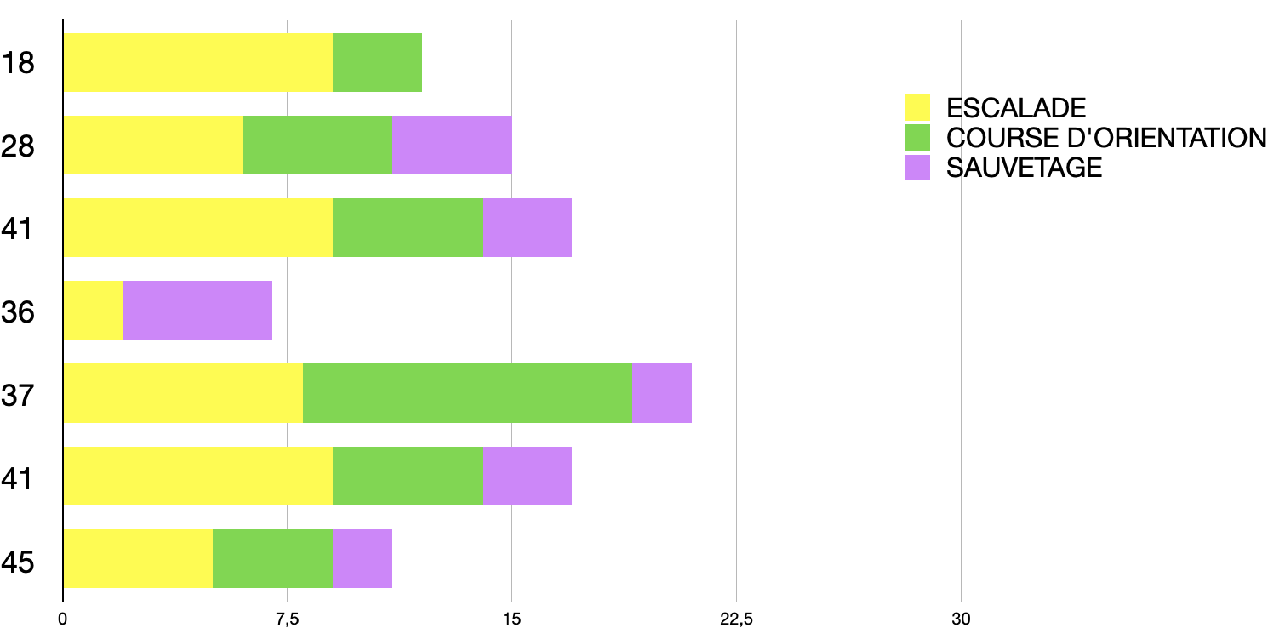
APSA PAR CHAMPS D’APPRENTISSAGE N°2
LGT
2020-2021
Niveau départemental

Slide 19
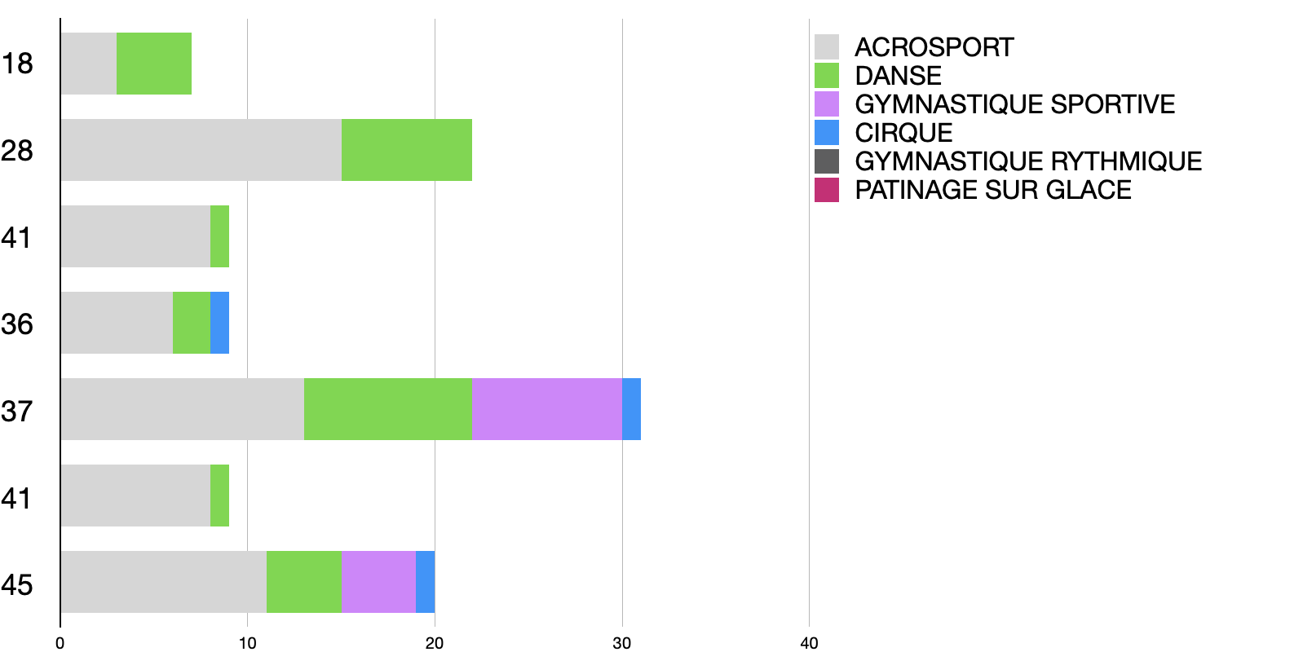
APSA PAR CHAMPS D’APPRENTISSAGE N°3
LGT
2020-2021
Niveau départemental

Slide 20
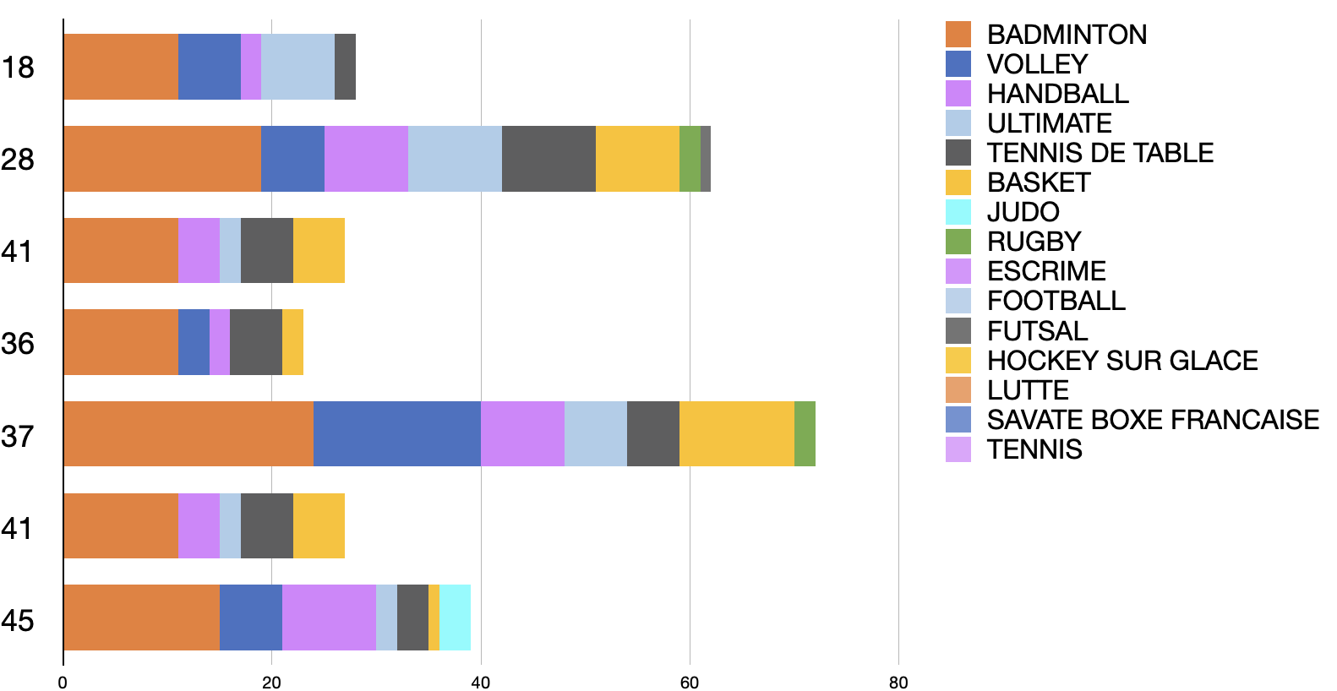
APSA PAR CHAMPS D’APPRENTISSAGE N°4
LGT
2020-2021
Niveau départemental

Slide 21
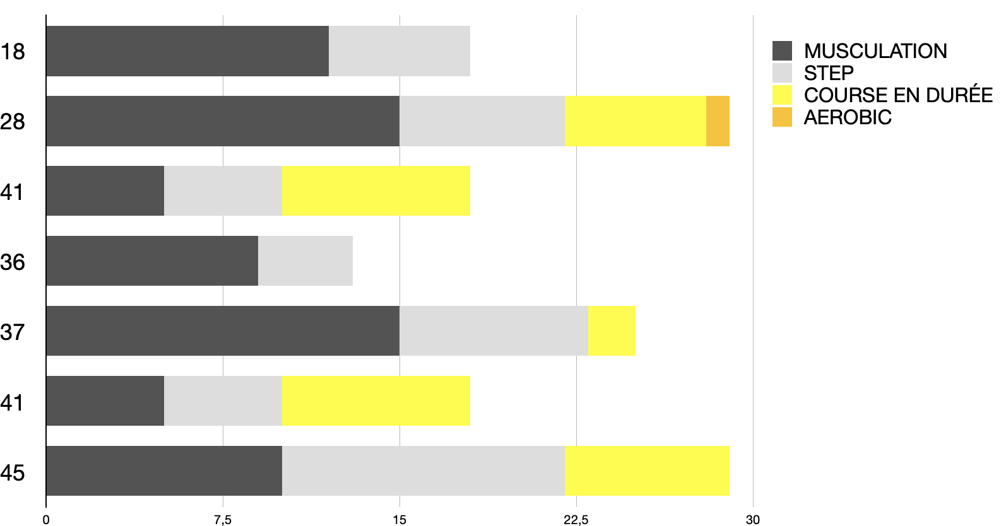
APSA PAR CHAMPS D’APPRENTISSAGE N°5
LGT
2020-2021
Niveau départemental

Slide 22
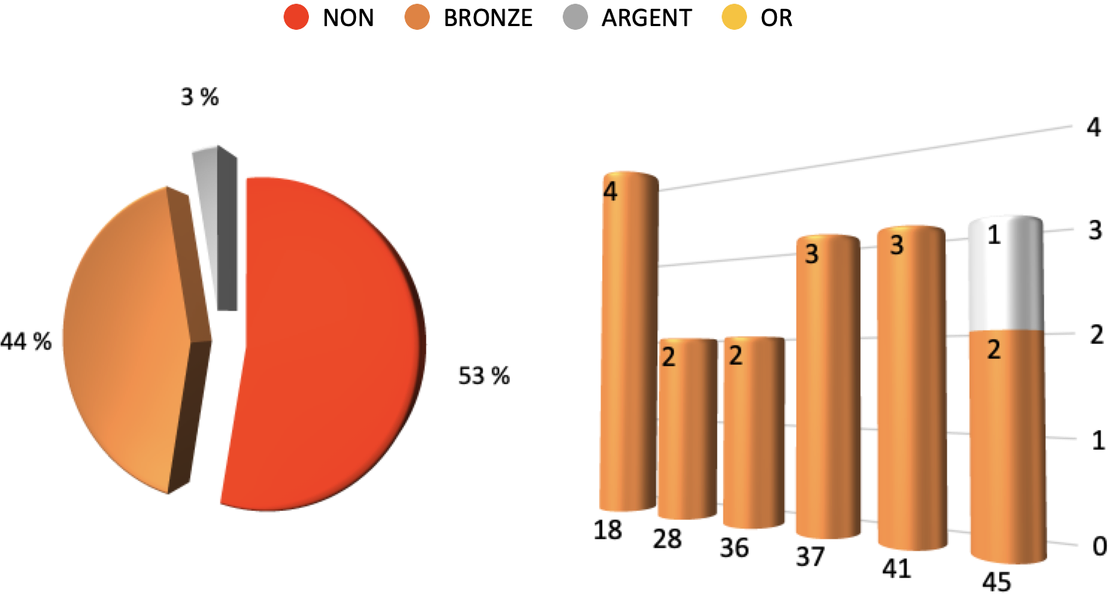
LABELS GÉNÉRATION 2024
LGT
2020-2021
Niveau Académique et départemental

Slide 23
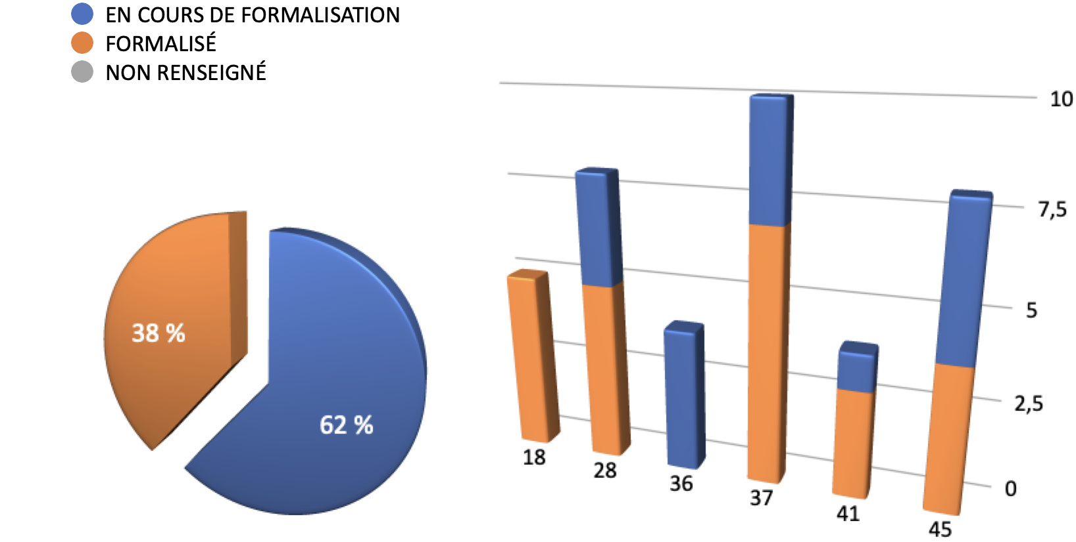
NIVEAU DE FORMALISATION PROJET EPS
LGT
2020-2021
Niveau Académique et départemental

Slide 24
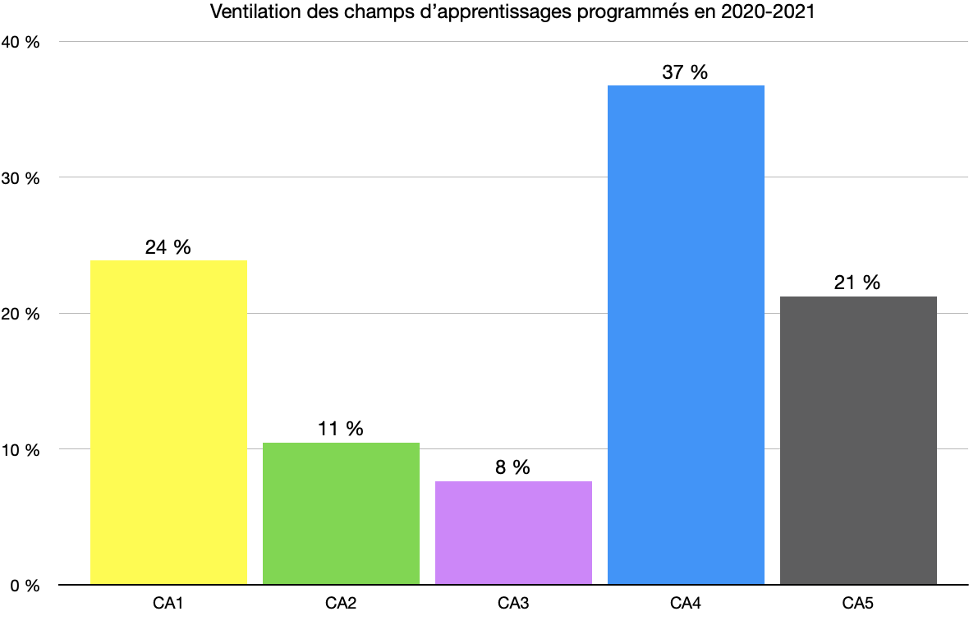
CHAMPS D’APPRENTISSAGE PROGRAMMÉS
PRO
2020-2021
Niveau académique

Slide 25
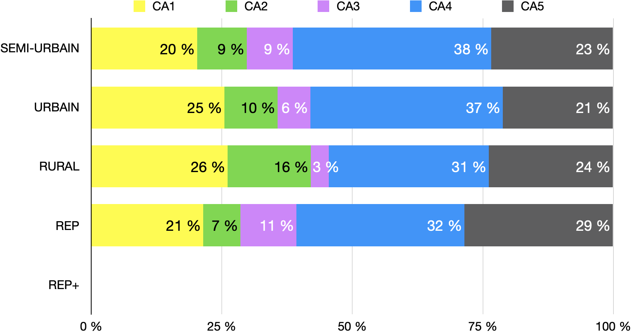
CHAMPS D’APPRENTISSAGE PAR TYPE D’ÉTABLISSEMENT
PRO
2020-2021
Niveau académique

Slide 26
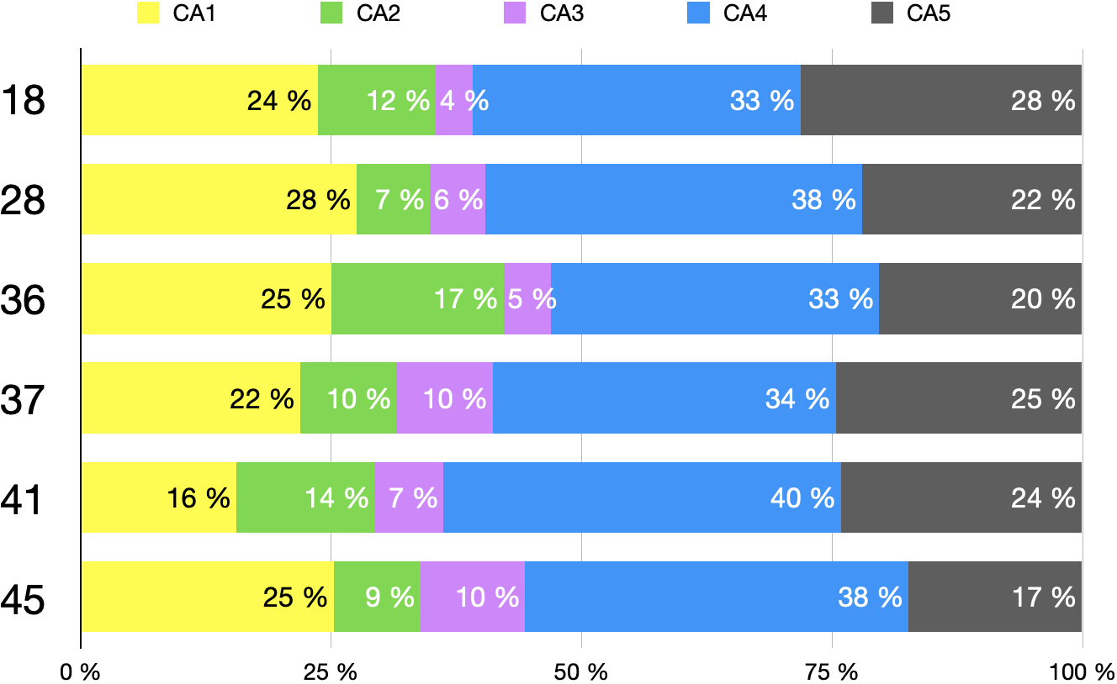
CHAMPS D’APPRENTISSAGE PAR DÉPARTEMENT
PRO
2020-2021
Niveau Départemental

Slide 27
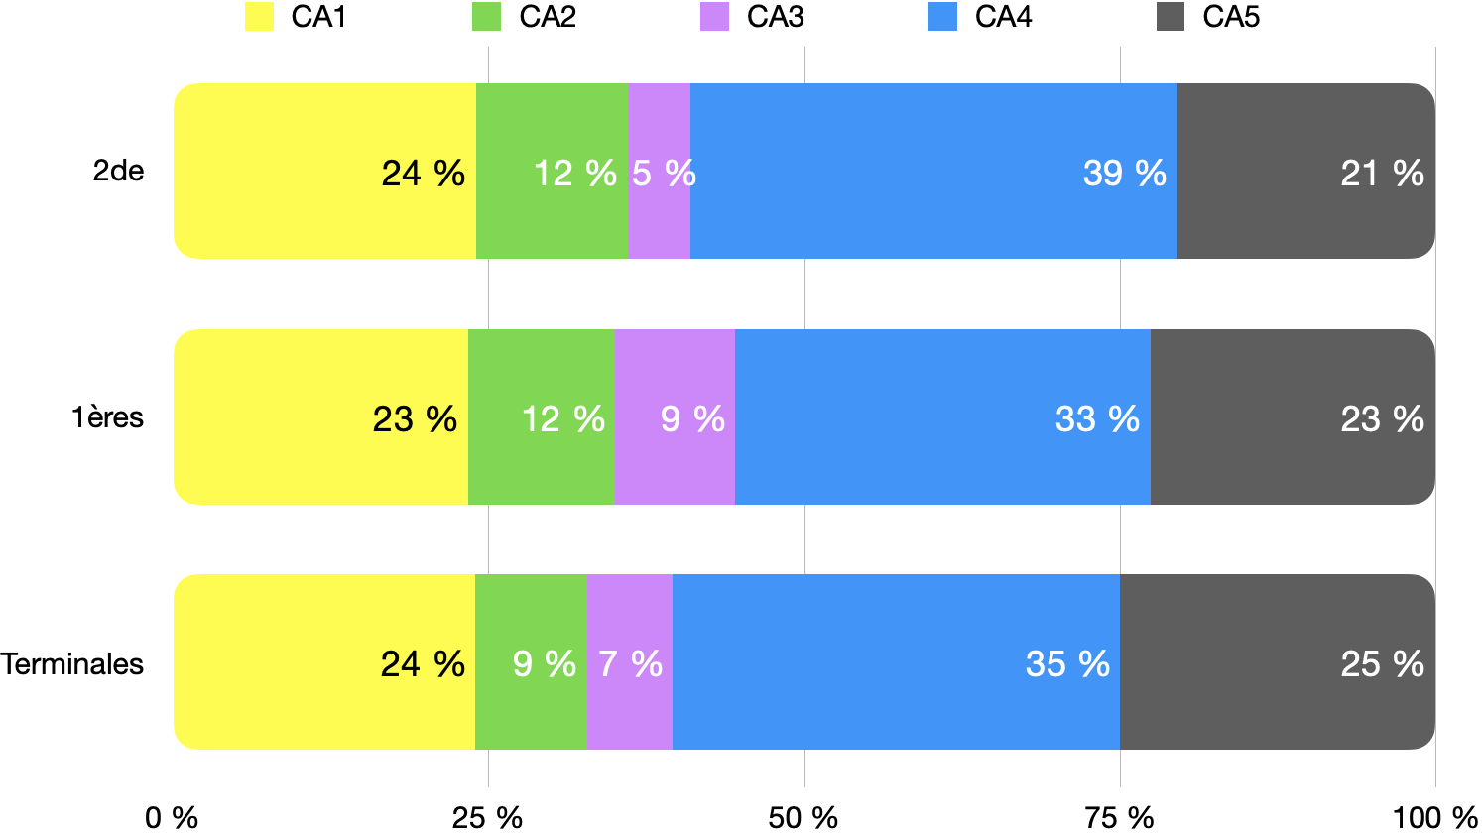
CHAMPS D’APPRENTISSAGE PAR NIVEAU DE CLASSE
PRO
2020-2021
Au plan académique

Slide 28
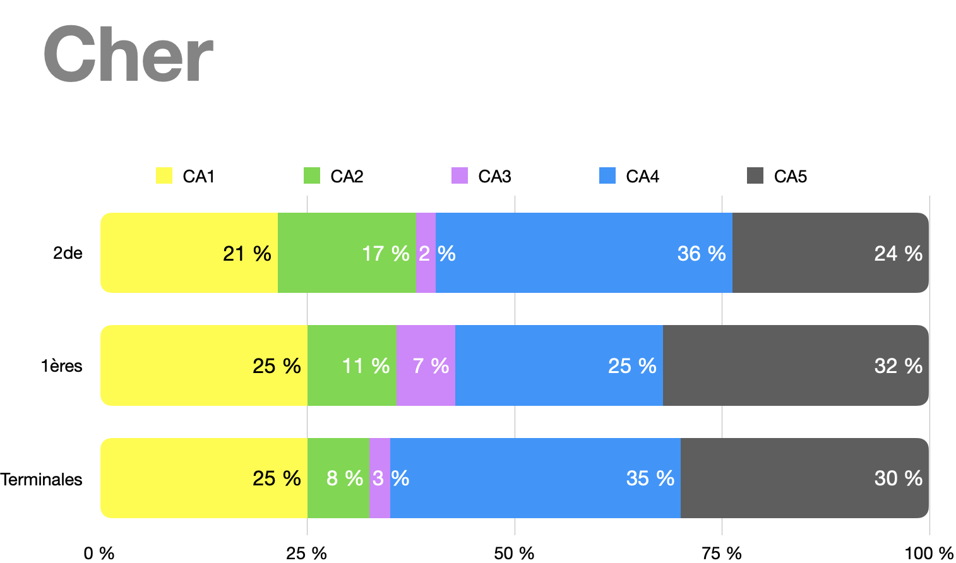
CHAMPS D’APPRENTISSAGE PAR NIVEAU DE CLASSE
PRO
2020-2021
Au plan départemental: 18

Slide 29
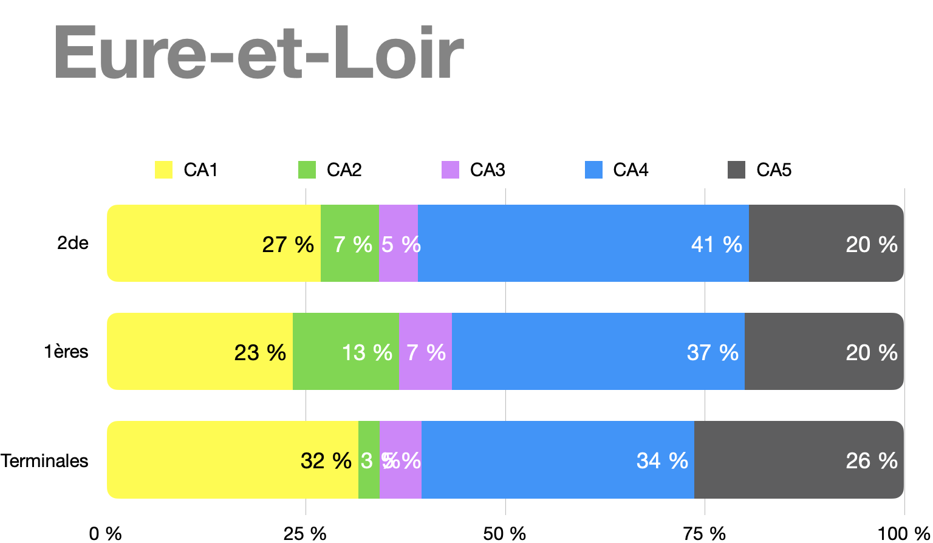
CHAMPS D’APPRENTISSAGE PAR NIVEAU DE CLASSE
PRO
2020-2021
Au plan départemental: 28

Slide 30
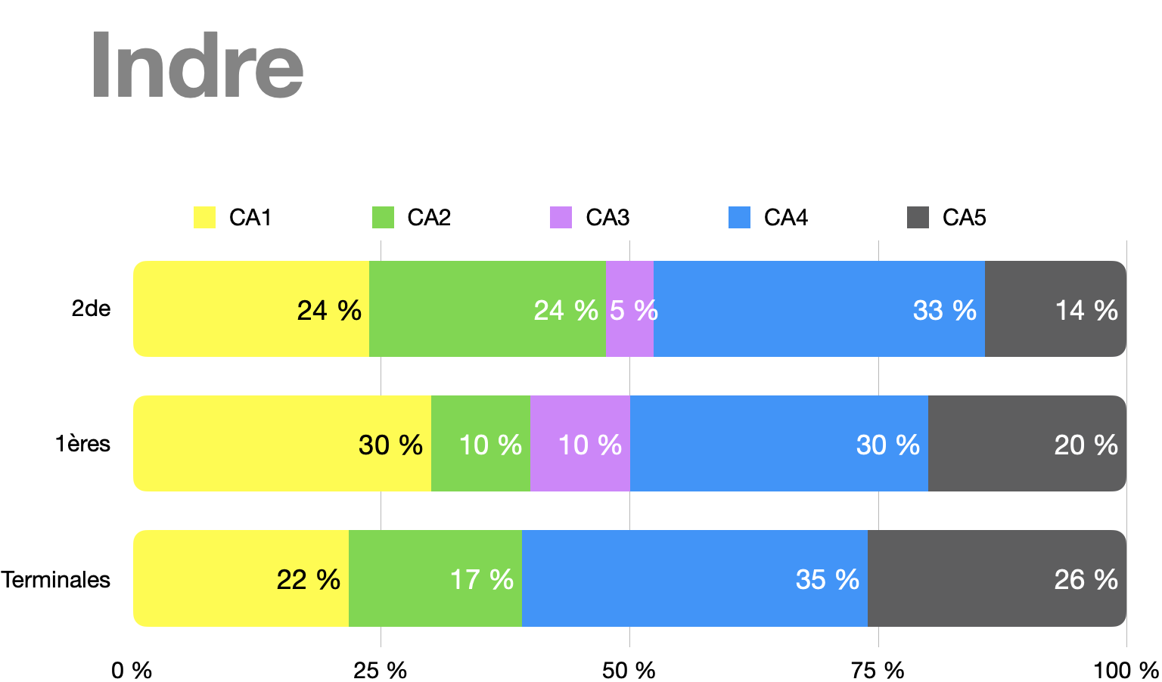
CHAMPS D’APPRENTISSAGE PAR NIVEAU DE CLASSE
PRO
2020-2021
Au plan départemental: 36

Slide 31
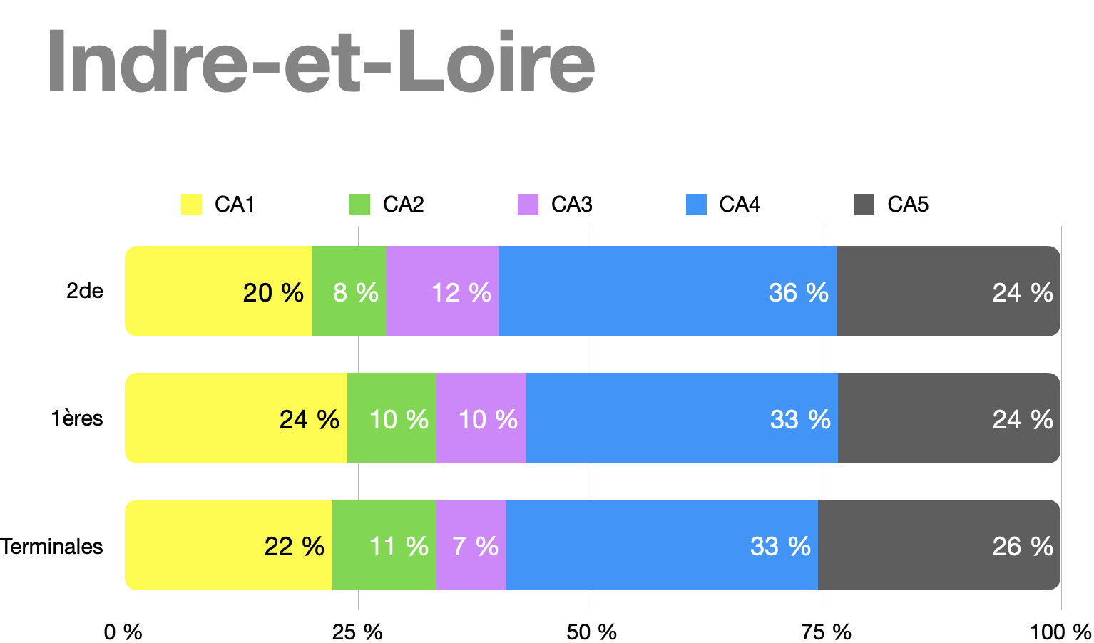
CHAMPS D’APPRENTISSAGE PAR NIVEAU DE CLASSE
PRO
2020-2021
Au plan départemental: 37

Slide 32
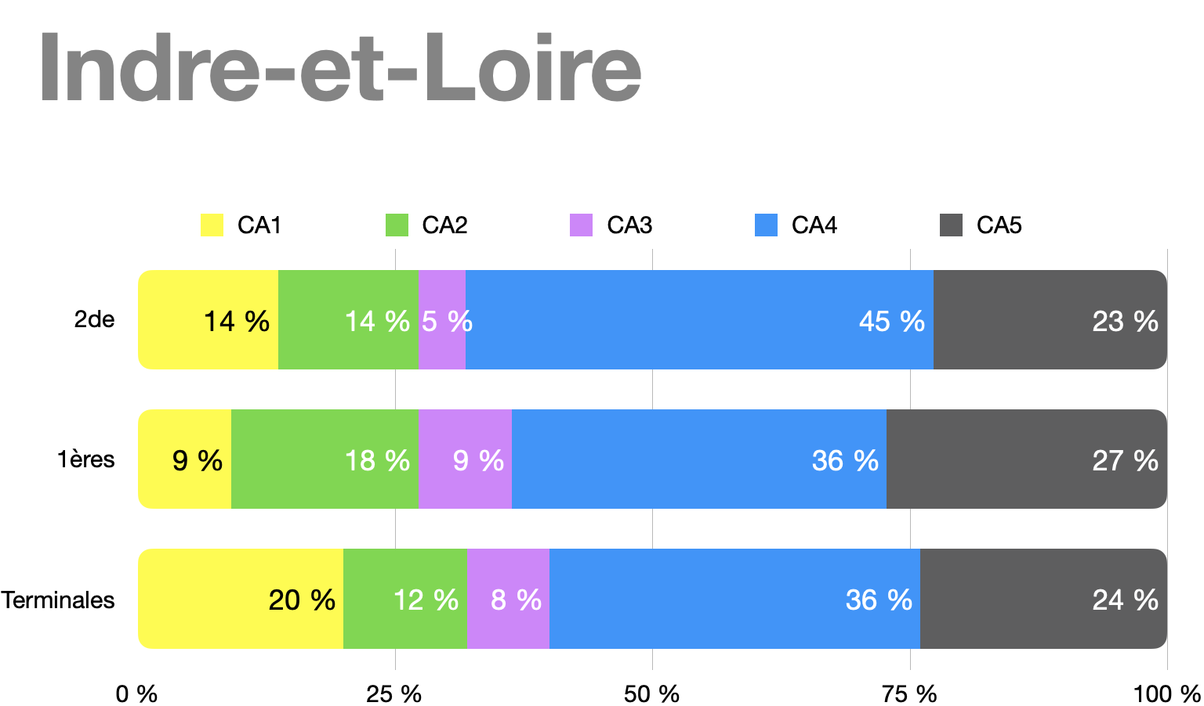
CHAMPS D’APPRENTISSAGE PAR NIVEAU DE CLASSE
PRO
2020-2021
Au plan départemental: 41

Slide 33
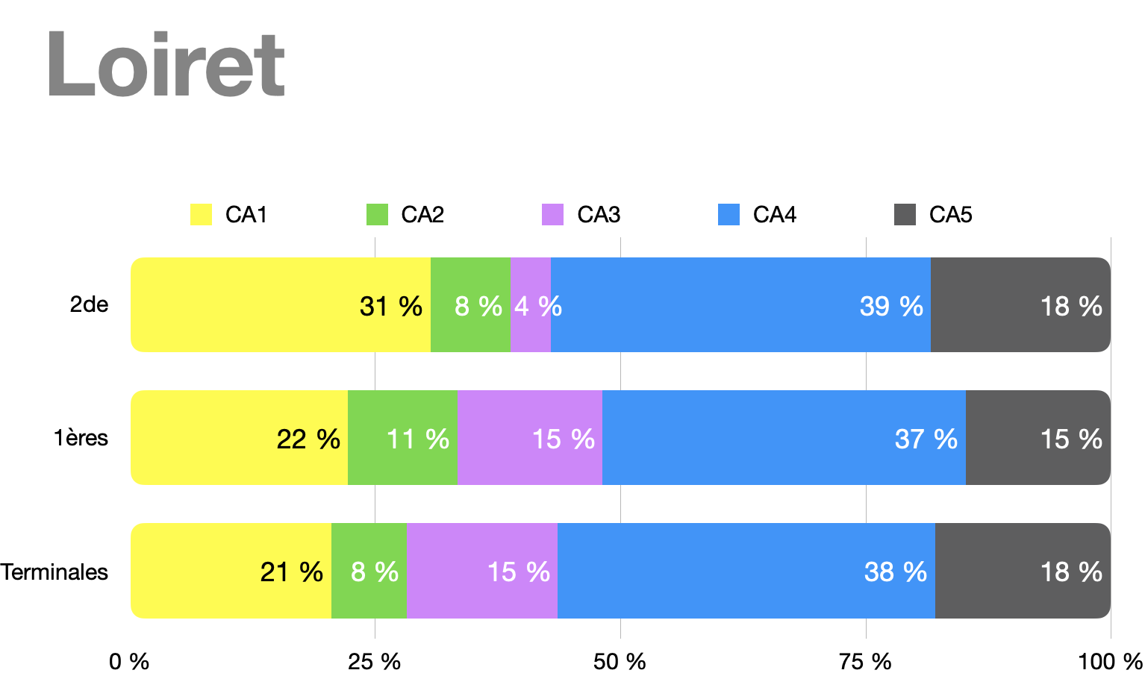
CHAMPS D’APPRENTISSAGE PAR NIVEAU DE CLASSE
PRO
2020-2021
Au plan départemental: 45

Slide 34
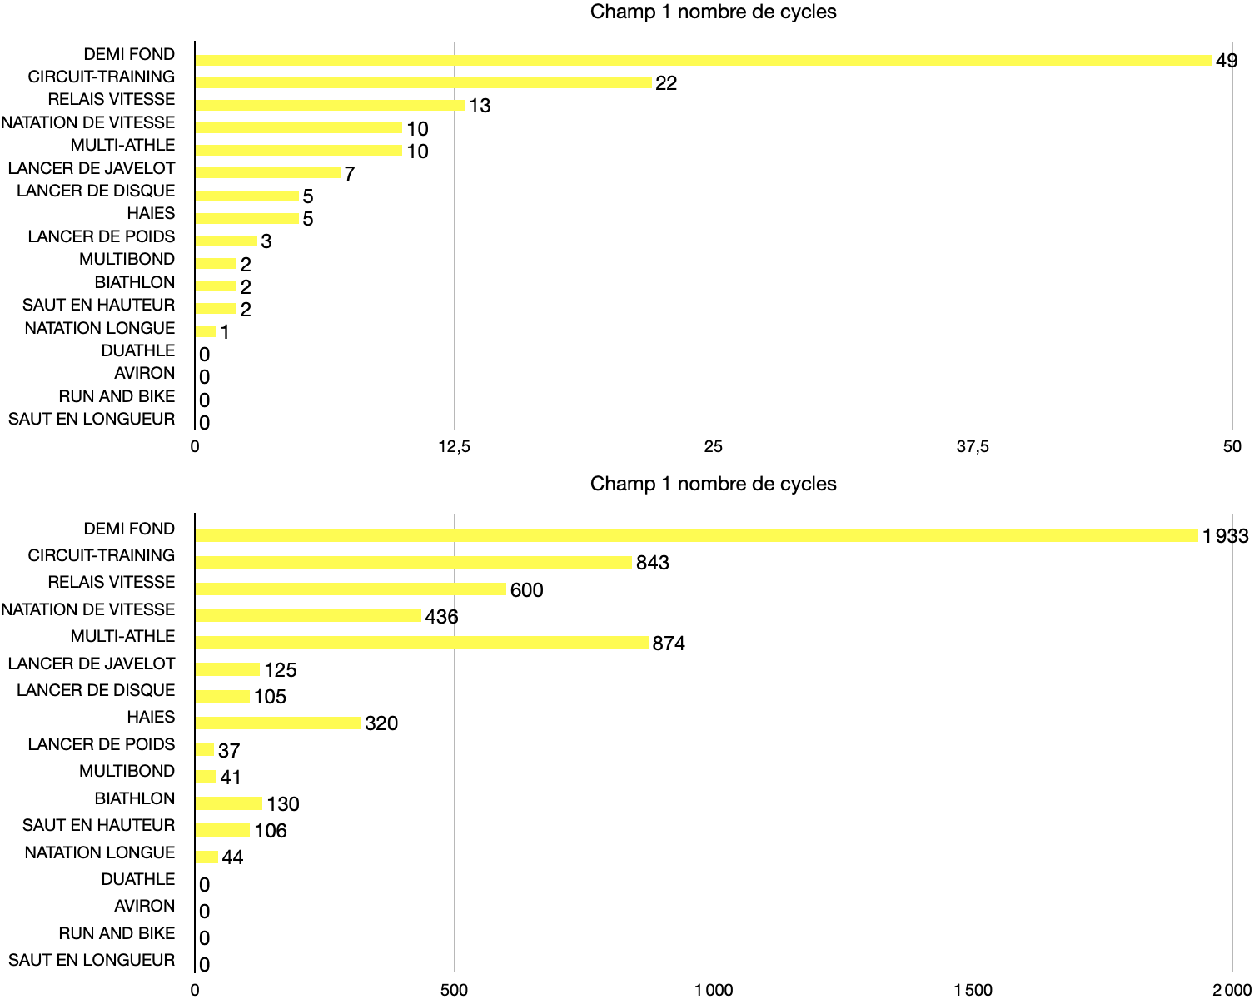
APSA PAR CHAMPS D’APPRENTISSAGE N°1
PRO
2020-2021
Niveau académique

Slide 35
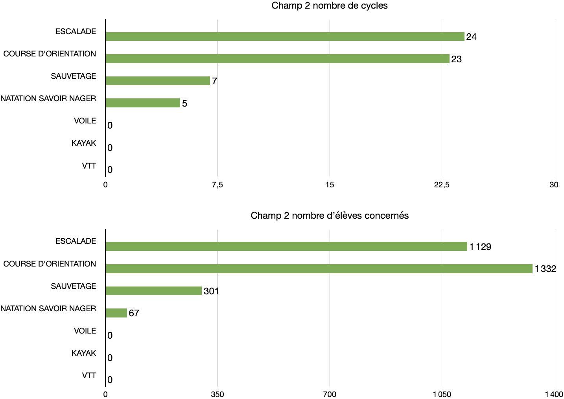
APSA PAR CHAMPS D’APPRENTISSAGE N°2
PRO
2020-2021
Niveau académique

Slide 36
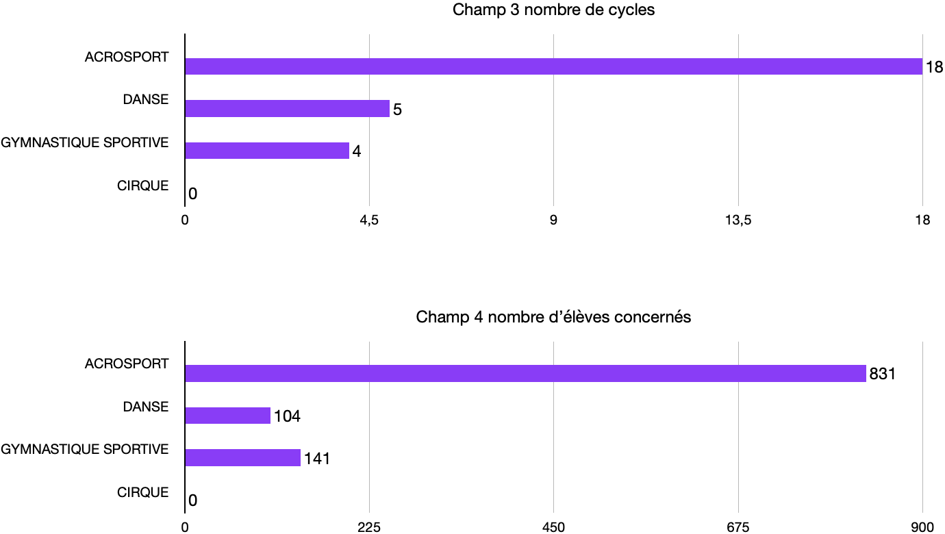
APSA PAR CHAMPS D’APPRENTISSAGE N°3
PRO
2020-2021
Niveau académique

Slide 37
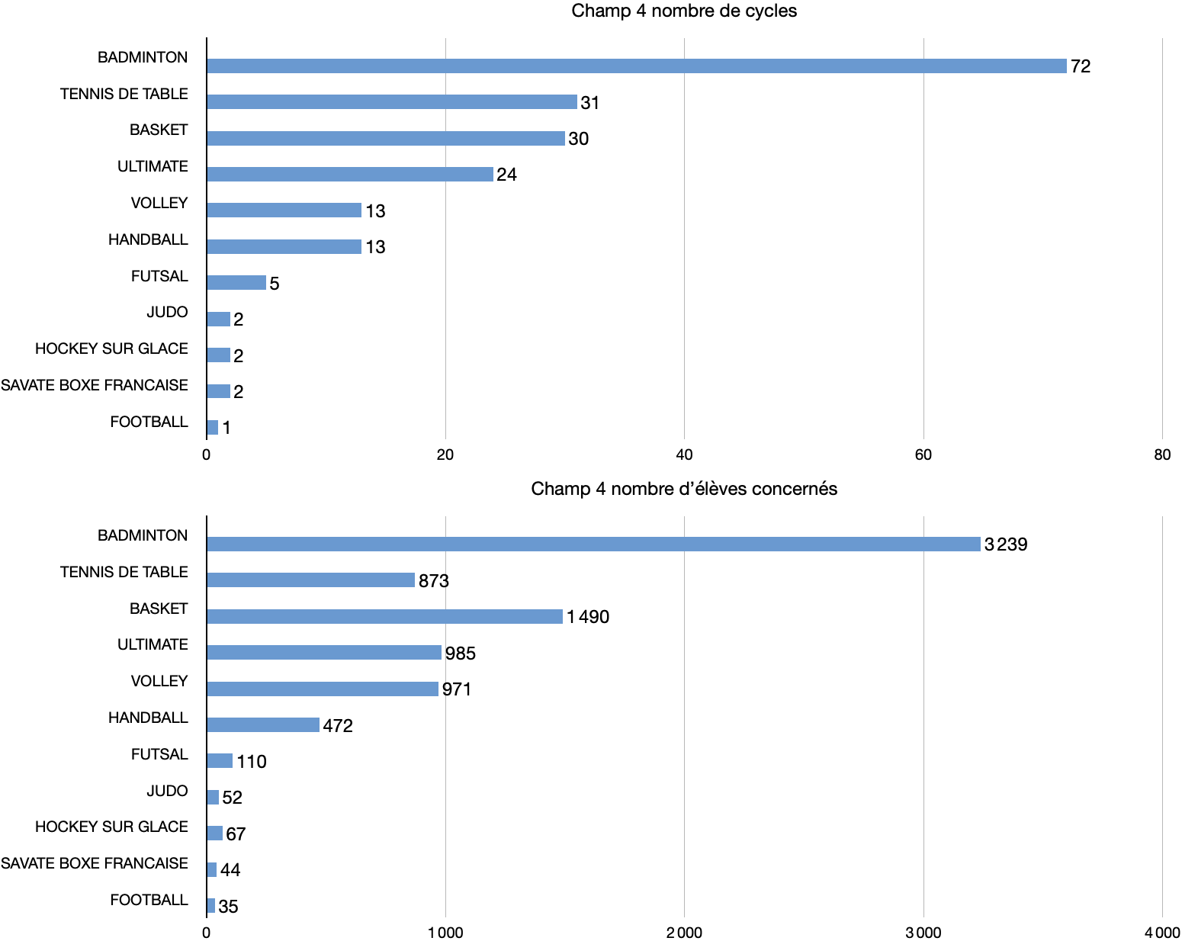
APSA PAR CHAMPS D’APPRENTISSAGE N°4
PRO
2020-2021
Niveau académique

Slide 38
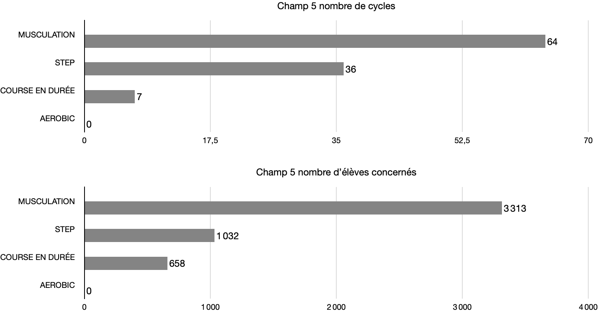
APSA PAR CHAMPS D’APPRENTISSAGE N°5
PRO
2020-2021
Niveau académique

Slide 39
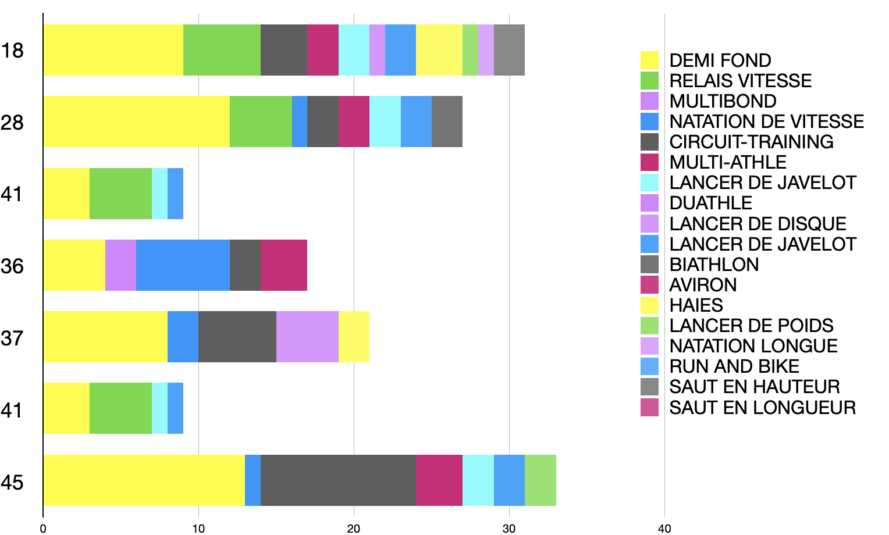
APSA PAR CHAMPS D’APPRENTISSAGE N°1
PRO
2020-2021
Niveau départemental

Slide 40
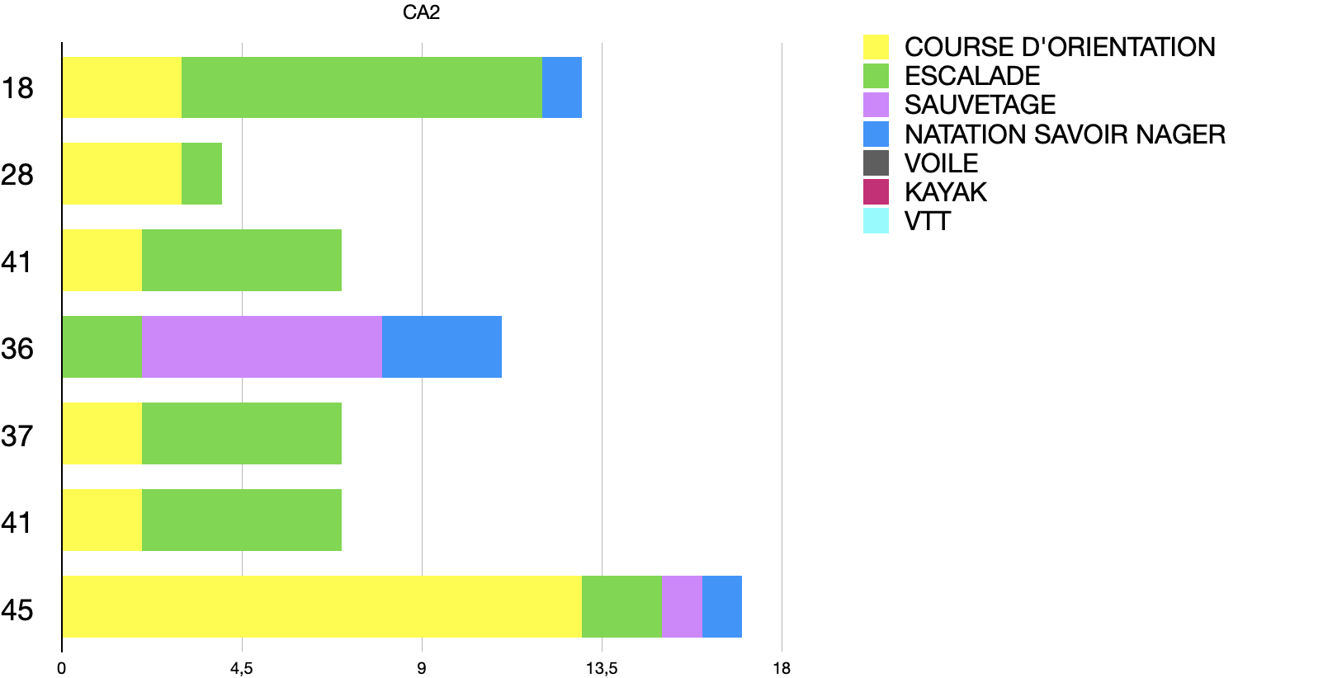
APSA PAR CHAMPS D’APPRENTISSAGE N°2
PRO
2020-2021
Niveau départemental

Slide 41
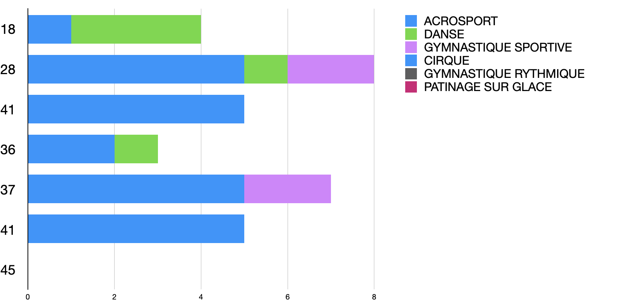
APSA PAR CHAMPS D’APPRENTISSAGE N°3
PRO
2020-2021
Niveau départemental

Slide 42
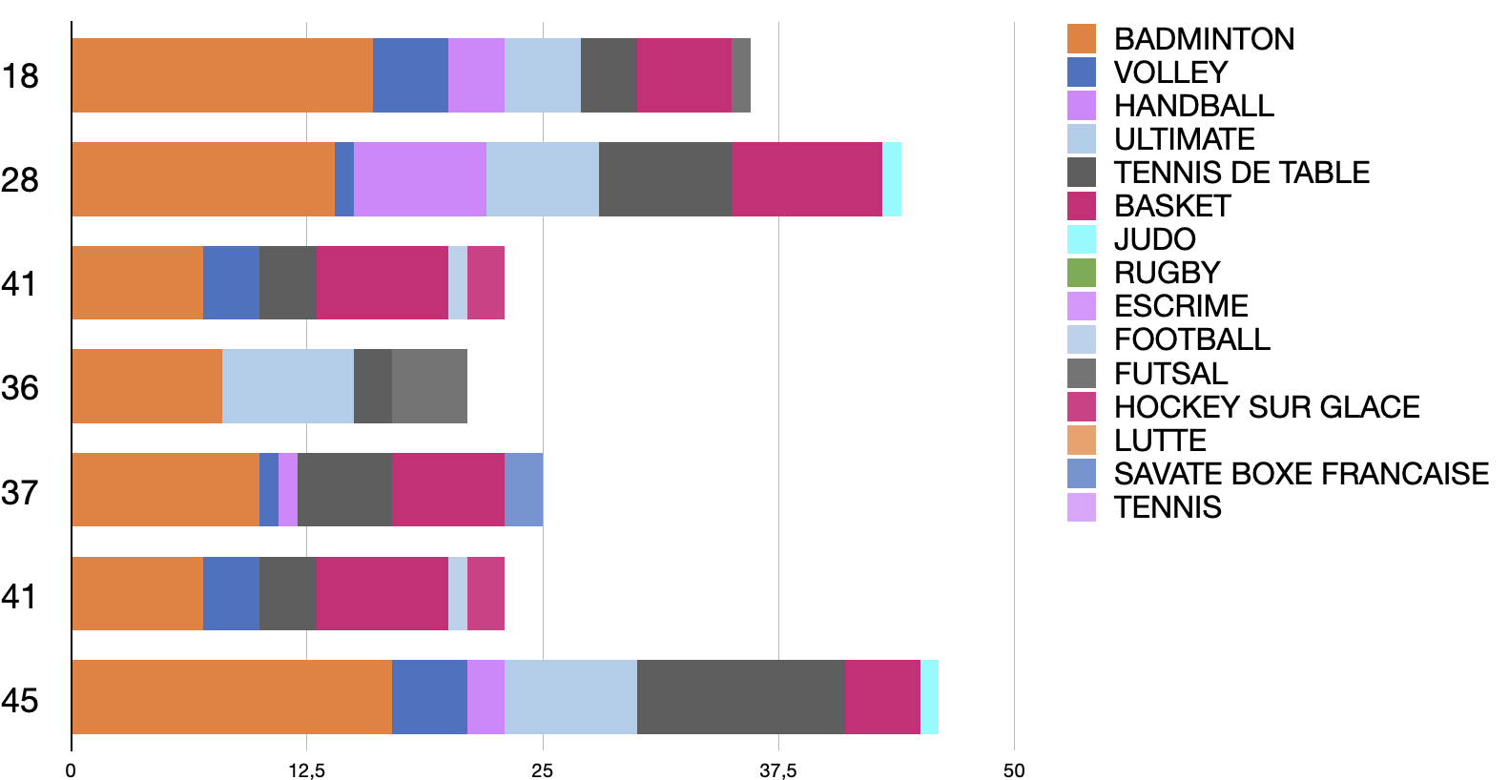
APSA PAR CHAMPS D’APPRENTISSAGE N°4
PRO
2020-2021
Niveau départemental

Slide 43
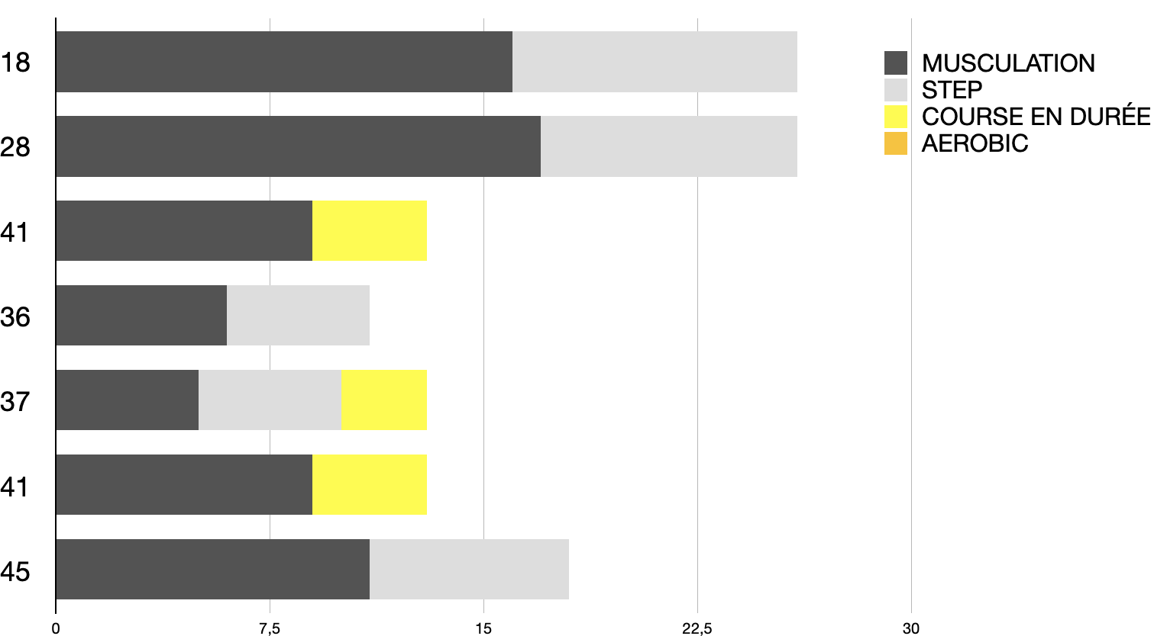
APSA PAR CHAMPS D’APPRENTISSAGE N°5
PRO
2020-2021
Niveau départemental

Slide 44
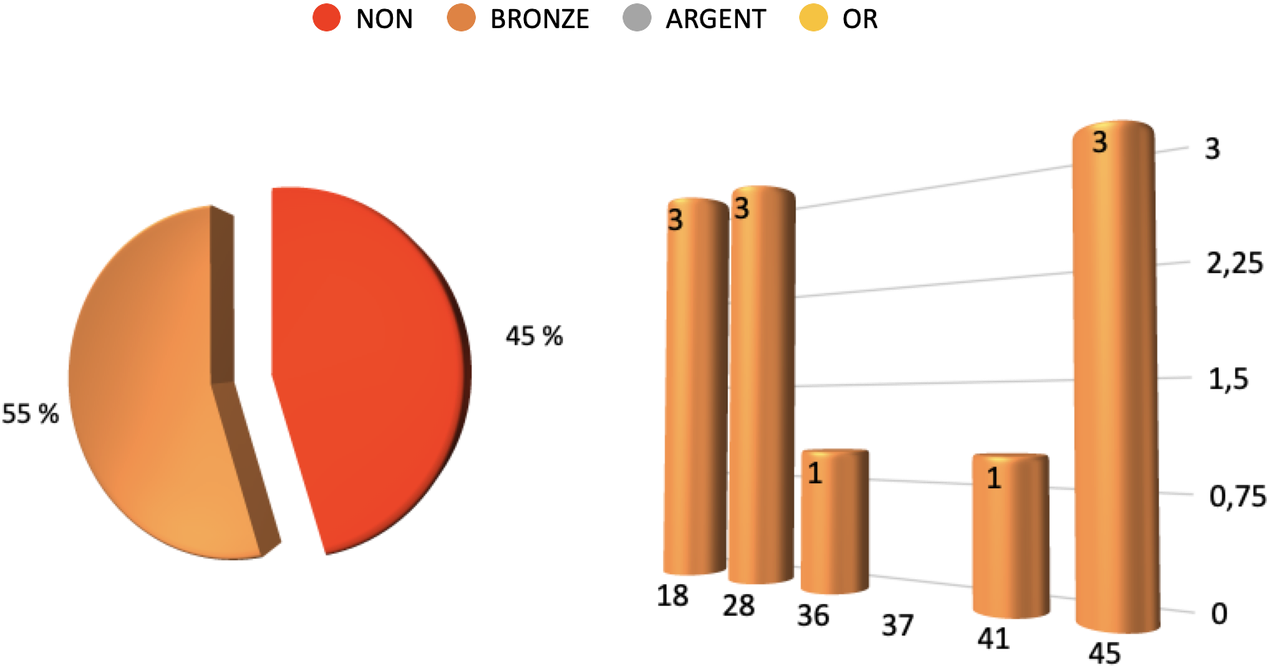
LABELS GÉNÉRATION 2024
PRO
2020-2021
Niveau Académique et départemental

Slide 45
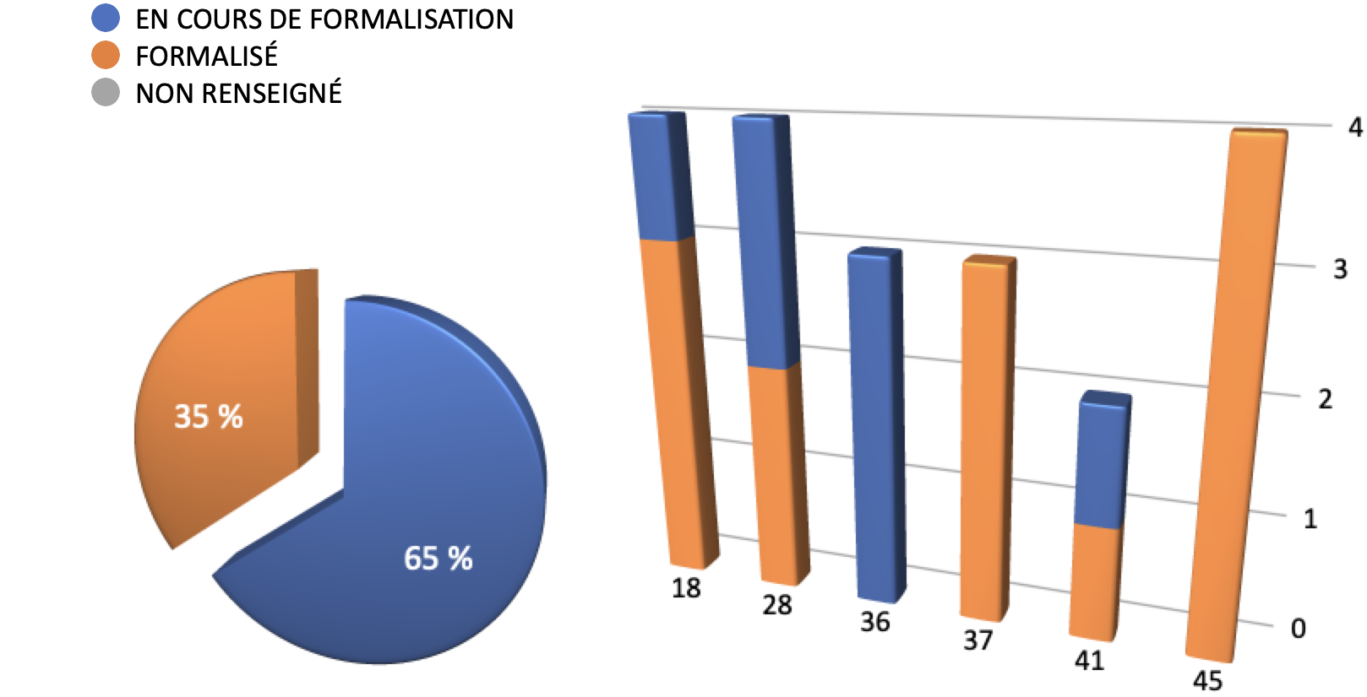
NIVEAU DE FORMALISATION PROJET EPS
PRO
2020-2021
Niveau Académique et départemental

Slide 46
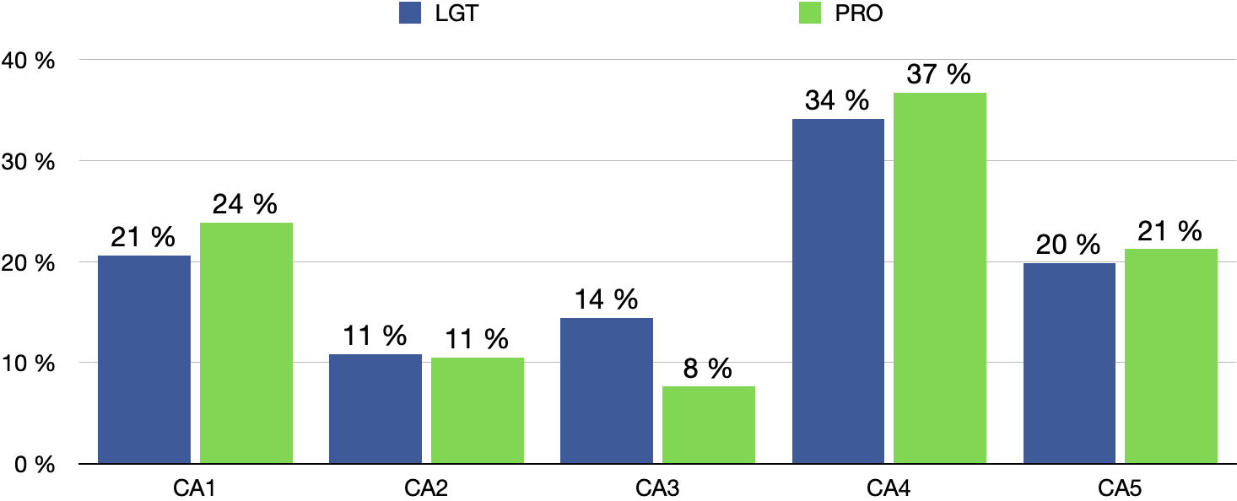
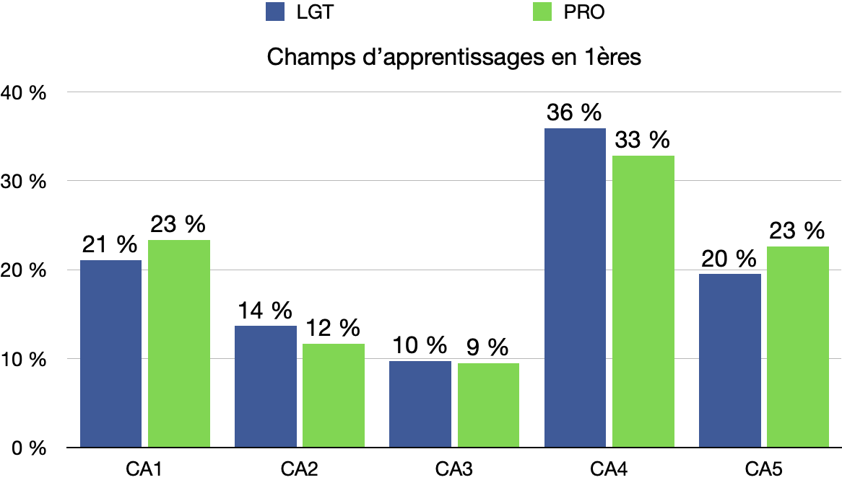
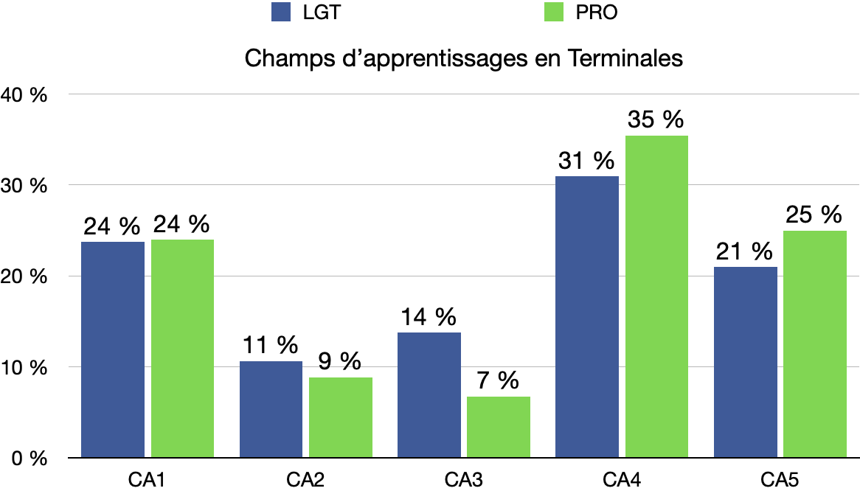
Champs d’apprentissages par niveaux de classe
ANALYSE CROISÉE
2020-2021
Niveau Académique

Slide 47
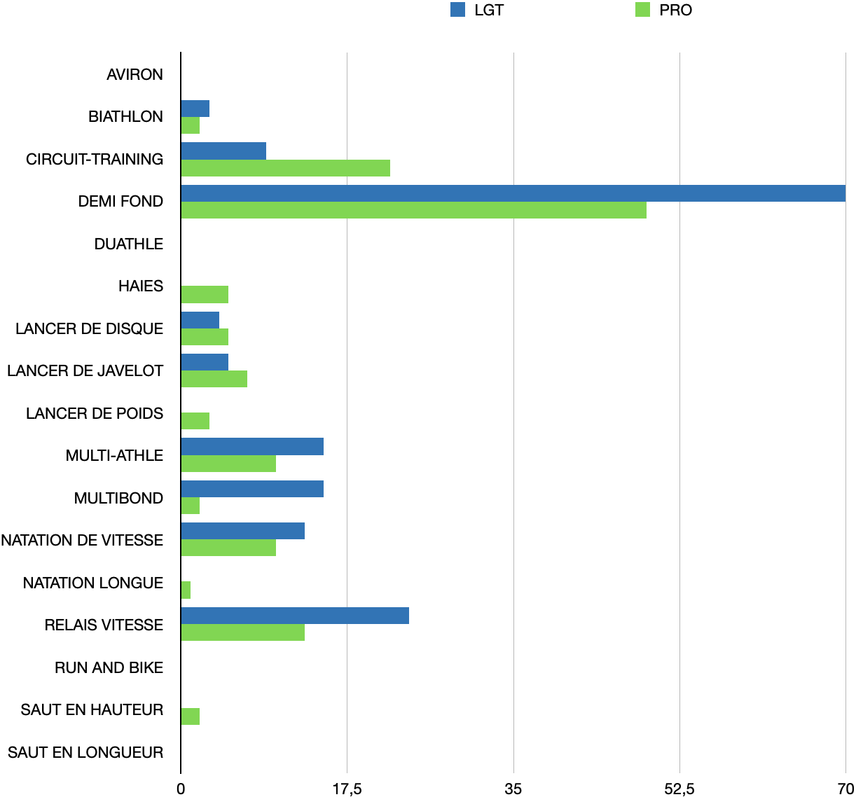
APSA DU CHAMP D’APPRENTISSAGE N°1
ANALYSE CROISÉE
2020-2021
Niveau Académique

Slide 48
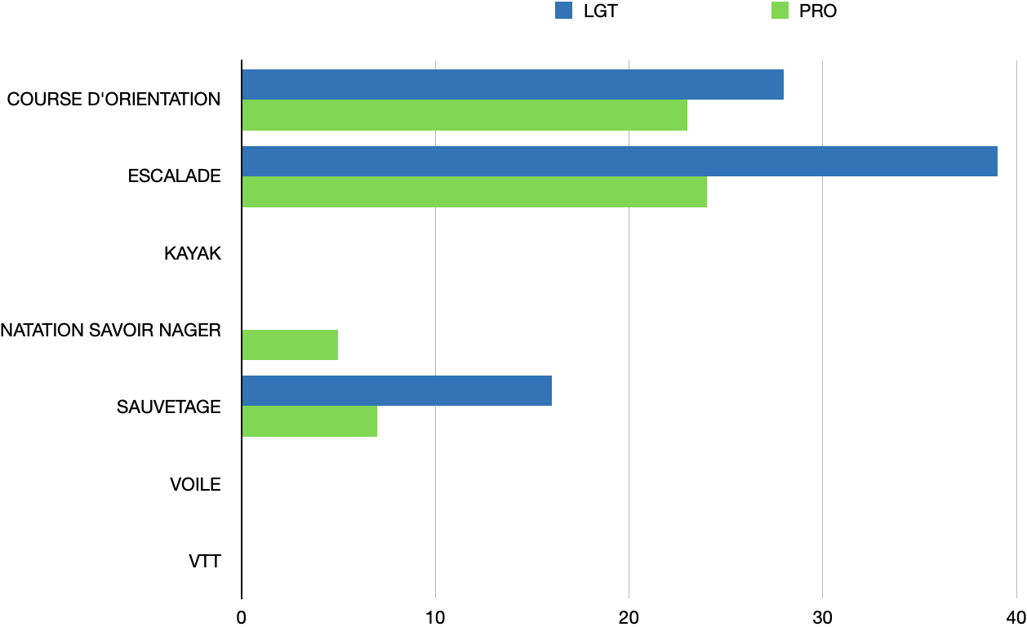
APSA DU CHAMP D’APPRENTISSAGE N°2
ANALYSE CROISÉE
2020-2021
Niveau Académique

Slide 49
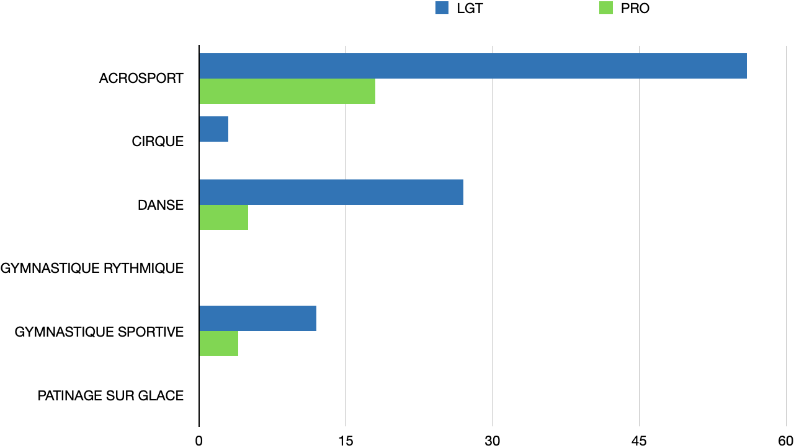
APSA DU CHAMP D’APPRENTISSAGE N°3
ANALYSE CROISÉE
2020-2021
Niveau Académique

Slide 50
APSA DU CHAMP D’APPRENTISSAGE N°4
ANALYSE CROISÉE
2020-2021
Niveau Académique

Slide 51
APSA DU CHAMP D’APPRENTISSAGE N°5
ANALYSE CROISÉE
2020-2021
Niveau Académique

Slide 52
LABELS GÉNÉRATION 2024
ANALYSE CROISÉE
2020-2021
Niveau Académique

Slide 53
NIVEAU DE FORMALISATION PROJET EPS
ANALYSE CROISÉE
2020-2021
Aux plans Académique et départemental

Slide 54
CHAMPS D’APPRENTISSAGE PROGRAMMÉS
PRO
2020-2021
Niveau académique

Slide 55
CHAMPS D’APPRENTISSAGE PAR TYPE D’ÉTABLISSEMENT
PRO
2020-2021
Niveau académique

Slide 56
CHAMPS D’APPRENTISSAGE PAR DÉPARTEMENT
PRO
2020-2021
Niveau Départemental

Slide 57
CHAMPS D’APPRENTISSAGE PAR NIVEAU DE CLASSE
PRO
2020-2021
Au plan académique

Slide 58
CHAMPS D’APPRENTISSAGE PAR NIVEAU DE CLASSE
PRO
2020-2021
Au plan départemental: 18

Slide 59
CHAMPS D’APPRENTISSAGE PAR NIVEAU DE CLASSE
PRO
2020-2021
Au plan départemental: 28

Slide 60
CHAMPS D’APPRENTISSAGE PAR NIVEAU DE CLASSE
PRO
2020-2021
Au plan départemental: 36

Slide 61
CHAMPS D’APPRENTISSAGE PAR NIVEAU DE CLASSE
PRO
2020-2021
Au plan départemental: 37

Slide 62
CHAMPS D’APPRENTISSAGE PAR NIVEAU DE CLASSE
PRO
2020-2021
Au plan départemental: 41

Slide 63
CHAMPS D’APPRENTISSAGE PAR NIVEAU DE CLASSE
PRO
2020-2021
Au plan départemental: 45

Slide 64
APSA PAR CHAMPS D’APPRENTISSAGE N°1
PRO
2020-2021
Niveau académique

Slide 65
APSA PAR CHAMPS D’APPRENTISSAGE N°2
PRO
2020-2021
Niveau académique

Slide 66
APSA PAR CHAMPS D’APPRENTISSAGE N°3
PRO
2020-2021
Niveau académique

Slide 67
APSA PAR CHAMPS D’APPRENTISSAGE N°4
PRO
2020-2021
Niveau académique

Slide 68
APSA PAR CHAMPS D’APPRENTISSAGE N°5
PRO
2020-2021
Niveau académique

Slide 69
APSA PAR CHAMPS D’APPRENTISSAGE N°1
PRO
2020-2021
Niveau départemental

Slide 70
APSA PAR CHAMPS D’APPRENTISSAGE N°2
PRO
2020-2021
Niveau départemental

Slide 71
APSA PAR CHAMPS D’APPRENTISSAGE N°3
PRO
2020-2021
Niveau départemental

Slide 72
APSA PAR CHAMPS D’APPRENTISSAGE N°4
PRO
2020-2021
Niveau départemental

Slide 73
APSA PAR CHAMPS D’APPRENTISSAGE N°5
PRO
2020-2021
Niveau départemental

Slide 74
LABELS GÉNÉRATION 2024
PRO
2020-2021
Niveau Académique et départemental

Slide 75
NIVEAU DE FORMALISATION PROJET EPS
PRO
2020-2021
Niveau Académique et départemental

